Slide 1


Variações no alvo de saturação de oxigênio e Triagem da retinopatia da prematuridade de saturação de oxigênio,
Retinopatia da Prematuridade e Critérios de tratamento Na Unidade de Terapia Intensiva Neonatal: uma pesquisa internacional
Variations in Oxygen Saturation Targeting, and Retinopathy of Prematurity Screening and Treatment Criteria in Neonatal Intensive Care Units: An International Survey.Darlow BA, Vento M, Beltempo M, Lehtonen L, Håkansson S, Reichman B, Helenius K, Sjörs G, Sigali E, Lee S, Noguchi A, Morisaki N, Kusuda S, Bassler D, San Feliciano L, Adams M, Isayama T, Shah PS, Lui K; on behalf of the International Network for Evaluating Outcomes (iNeo) of Neonates.
Neonatology. 2018;114(4):323-331. doi: 10.1159/000490372. Epub 2018 Aug 8.
PMID: 30089298.Similar articles
Apresentação: Bárbara Valadão Junqueira, Eduarda Vidal Rollenberg e Tayane Oliveira Pires
Coordenação: Dr. Paulo Margotto
www.paulomargotto.com.br
Brasília, 8 de dezembro de 2018

Slide 2
Introdução
A incidência de Retinopatia na Prematuridade (ROP) varia consideravelmente na literatura; 1,2
Segundo o Centro Internacional para Avaliação de Resultados em Neonatos (iNeo), em 10 centros avaliados, para RN entre 24 a 27 semanas, as taxas de tratamento para retinopatia da prematuridade variaram entre 4,4 a 30,4%; 4
Diferentes práticas de cuidados e critérios de tratamento estão entre os possíveis fatores contribuintes nessas variáveis observadas

Slide 3
A Retinopatia da Prematuridade (ROP: retinopaty of prematurity apresenta uma etiologia multifatorial.
No entanto, sabe-se que os fatores mais consistentes são:5
baixa idade gestacional;
pequeno para a idade gestacional
medidas de saturação de oxigênio (hiperoxemia, hipoxemia)
Incertezas a respeito do ótimo alvo de saturação de oxigênio no sprematuros contribuem para as variações na prática entre as UTI Neonatais (7)
No entanto recentes publicações sobre os alvos de saturação de oxigênio em prematuros (8) tem feito com que muitos Centros tenham revisto e mudado seus alvo alvos
Tanto a hiperoxemia, como a hipoxemia e as flutuações na oxigenção são fatores implicados em modelos animais (5)

Slide 4
Objetivo
Para identificar possíveis fatores contribuintes para a variação observada nas taxas de ROP graves e tratadas, os pesquisadores analisaram os dados do Centro Internacional para Avaliação de Resultados em Neonatos (iNeo).
Eles analisaram especificamente a saturação limite de oxigênio e qualquer mudança recente, o critério para rastreamento da ROP, os exames iniciais de retina, o uso de fotografias digitais e os critérios de tratamento.

Slide 5
Métodos
Este trabalho foi aprovado pelo Comitê de Ética do Mount Sinai Hospital em Toronto.
Foi iniciado em Agosto de 2016 e finalizado em Dezembro de 2016.
Centros participantes:
Australia/ Nova Zelândia (28 centros); Canada (30 centros);
Finlândia (5 centros); Israel (26 centros); Japão (204 centros);
Espanha (57 centros); Suécia (6 centros); Suiça (12 centros); EUA (18 centros), Itália (4 centros).

Slide 6
Envio de um questionário anônimo e online com 68 perguntas sobre as práticas de tratamento em prematuros extremos com menos de 29 semanas para Diretores do Departamento de Neonatologia.
As 9 questões associadas à retinopatia da prematuridade foram condensadas em 4 tópicos:
saturação de Oxigênio (3 questões),
uso de eritropoetina (1 questão),
critérios de screening para ROP (3 questões),
critério e modo de tratamento para ROP (2 questões).
Tabela 1

Slide 7
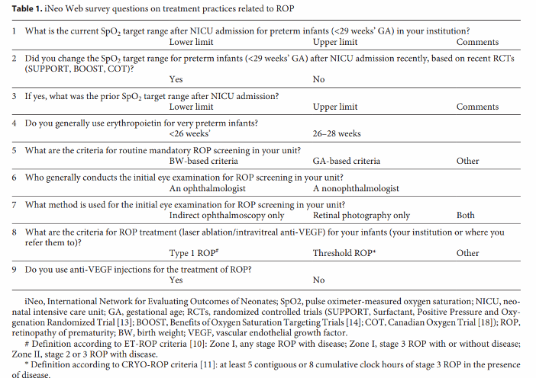

Slide 8
Análise Estatística
O teste t foi usado para comparar diferenças significativas entre os limites de saturação de oxigênio para cada Centro e e acolaboração geral iNeo.

Slide 9
Resultados
O questionário foi respondido total ou parcialmente por 329 de 390 UTINs, ou seja, 84%. A taxa de resposta variou entre 76 a 100%, mediana 96%.
Alvo de SpO2
Das UTINs que responderam, 194 (60%) haviam recentemente alterado suas metas de SpO2.
Em 7 redes, a maioria das UTINs realizaram mudanças,
em 2 redes 50% das Unidades realizaram mudanças,
e no Japão, uma minoria de Unidades (36%) fez alterações

Slide 10
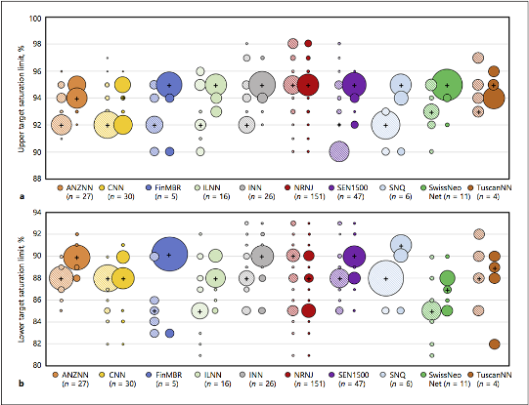
Resultados
Os limites alvo superior (a) e inferior (b) de saturação de oxigênio (SpO2) antes (à esquerda) e depois (à direita) de quaisquer alterações em resposta a ensaios de alvos de Satuação de Oxigênio (SpO2) publicados [13, 14]: todas as UTINs iNeo a responder ao inquérito. O tamanho do círculo corresponde à porcentagem de Unidades dentro da rede, ou seja, um círculo maior indica uma porcentagem mais alta. O valor médio de cada rede é indicado por “+”; n, número de UTI Neonatais.

Slide 11
Resultados
O limite de SpO2 superior mais comum antes da mudança foi de 92% (variação de 90-98%), adotado por 25% das UTINs em geral e 43% das UTINs fazendo uma mudança.
Após a mudança, o limite superior de SpO2 foi de 94 ou 95% (variação de 90 a 98%) em 68% das UTINs.
Os menores limites de SpO2 mais comuns antes da mudança foram 88% (em 20% das UTINs) e 85% (em 11% das UTINs).
Após a mudança, o limite inferior de SpO2 foi de 90% (34% no total e 43% das UTIs fazendo uma alteração).
Em todas as redes, o alvo médio da SpO2 aumentou após a mudança, exceto no Japão, onde permaneceu em 95%.
O Canadá e o Japão foram as únicas redes em que a meta menor de SpO2 não aumentou após a mudança, permanecendo 88% no Canadá e caindo de 90 para 88% no Japão.
Após qualquer mudança de alvo de SpO2, menos UTINs adotaram um alvo superior de SpO2> 95%.
Após a mudança, 10 As UTIs adotaram uma meta menor <85% em comparação com 15 UTs antes da mudança.

Slide 12
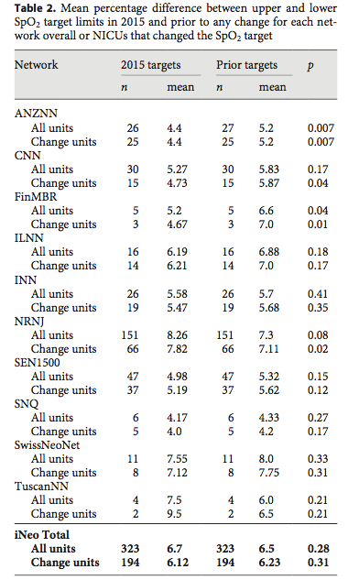
Resultados
A Tabela 2 mostra a diferença média entre os limites de metas de SpO2 superior e inferior em 2015 e antes de qualquer alteração, para todas as UTINs de cada rede ou apenas UTINs que alteraram as metas de SpO2.
Na Rede Neonatal Australiana e na Nova Zelândia (ANZNN) e na Finlândia, a faixa alvo de SpO2 foi significativamente mais restrita após a mudança, tanto para a Rede como para as UTINs que realizaram uma mudança.
No entanto, no Canadá, a faixa alvo de SpO2 foi significativamente mais restrita apenas nos 50% das UTINs que realizaram uma mudança.
Japão, a faixa alvo foi significativamente mais ampla nos 43% das UTINs fazendo uma mudança.

Slide 13
Resultados
Critérios de seleção de ROP
O critério de rastreamento mais comum foi idade gestcional (IG) <31 semanas ou peso ao nascer (PN) <1.250 g
Algumas UTINs usaram um corte IG <30 semanas e um corte de PN <1.000 g.
Apenas a Suécia teve uma única diretriz para todas as UTINs (IG com <31 semanas sem corte de PN)
Figura 2
Na maioria das redes, um oftalmologista completava o exame oftalmológico inicial
A maioria das UTINs utilizou oftalmoscopia indireta para este exame, a fotografia da retina foi usada em algumas UTINs de cada rede, mais frequentemente em conjunto com a oftalmoscopia

Slide 14
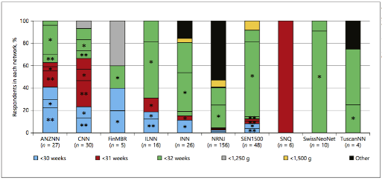
Resultados
Todos os números são a porcentagem de unidades dentro de cada rede.
* Indica que o critério de rastreamento é uma combinação da idade gestacional especificada (IG) ou peso ao nascer (PN) <1.500 g;
** indica que os critérios de triagem são uma combinação de IG especificada ou um PN <1.250 g.
A categoria “Outros” incluiu IG <29 semanas em combinação com diferentes peso de nascimento e peso de nascimento <1.000 g com diferentes combinações de IG.
Fig. 2. Critérios de triagem da Retinopatia da Prematuridade
Notes:
Fig. 2. Critérios de triagem da Retinopatia da Prematuridade (ROP). Todos os números são a porcentagem de unidades dentro de cada rede. * Indica que o critério de rastreamento é uma combinação da idade gestacional especificada (IG) ou peso ao nascer (PN) <1.500 g; ** indica que os critérios de triagem são uma combinação do GA especificado ou um PN <1.250 g. A categoria “Outros” incluiu GA <29 semanas em combinação com diferentes PN e BW <1.000 g com diferentes
combinações de GA. ANZNN, Rede Neo- natal da Austrália e Nova Zelândia; CNN, Rede Neonatal Canadense; FinMBR, registro de nascimento médico finlandês; Rede Neonatal de ILNN, Illinois; INN, Israel Neonatal Network; NRNJ, Rede de Pesquisa Neonatal do Japão; SEN1500, Rede Neonatal Espanhola; SNQ, Registro de Qualidade Neonatal da Suécia; SwissNeoNet, Rede Neonatal Suíça; TuscanNN, TIN Toscane Online.Fig. 2. Critérios de rastreio de retinopatia da prematuridade (ROP). Todos os números são a porcentagem de unidades dentro de cada rede. * Indica que o critério de rastreamento é uma combinação da idade gestacional especificada (IG) ou peso ao nascer (PN) <1.500 g; ** indica que os critérios de triagem são uma combinação do GA especificado ou um PN <1.250 g. A categoria “Outros” incluiu GA <29 semanas em combinação com diferentes PN e BW <1.000 g com diferentes
combinações de GA.

Slide 15
Resultados
Critérios de Tratamento da ROP
Houve variação nos critérios de tratamento dentro e entre as redes
A maioria das UTINs (65%) usam critérios de doença de tratamento precoce ROP tipo 1 [10], critério de limiar CRYO-ROP de 29% [11] e alguns (6%) outros critérios(Figura 3)
ROP tipo 1: Linha branca e plana que separa a retina vascular da avascular.
CRYO-ROP :Retinopatia estágio 3, em zona I ou II, com pelo menos 5 horas de extensão contínuas ou 8 horas intercaladas, na presença de doença “plus” (dilatação arteriolar e veno- dilatação)
A terapia com anti-VEGF (fator de crescimento vascular endotelial) foi usada em 43% das UTINs e em todas as 10 redes

Slide 16
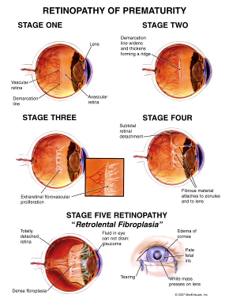
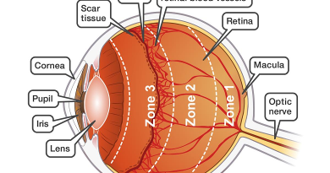
Criterios de tratamento da ROP
NOTA
ET-1 (tratamento precoce):
ROP tipo 1, definida como zona I.
ROP em qualquer fase associado a outra doença
ROP Zona I + estágio 3 sem doença associada;
ROP zona II, estágio 2 ou 3 associado a outra doença. [10]

Slide 17
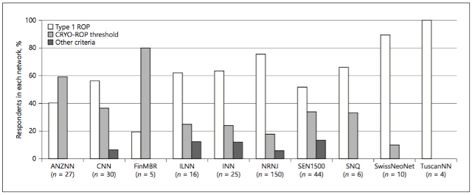
Resultados
Fig. 3.Critérios de tratamento da retinopatia da prematuridade (ROP)
Todos os números são uma porcentagem das unidades dentro de cada rede.
* ROP do tipo 1, conforme definido pelo Grupo Cooperativo de Tratamento Precoce da Retinopatia da Prematuridade de 2003 [10];
* ROP limiar, conforme definido pelo Grupo Cooperativo de crioterapia para a retinopatia da prematuridade de 2001 [11].

Slide 18
Resultados
Uso de eritropoietina
A eritropoetina não foi utilizada no Canadá, Finlândia ou Suécia, e raramente em outras redes (4-23% das UTINs).
Porém na espanha e no Japão foi bastante usada: Espanha (42% das UTINs) e do Japão (93% das UTINs).
Estes resultados não diferiram para crianças <26 semanas e 26-28 semanas IG.

Slide 19
Discussão
Neste estudo observou-se uma grande variação nos valores aceitáveis de para satuação de oxigênio (SpO2) para os prematuros extremos.
Os critérios para rastreamento da ROP variaram consideravelmente em todos os centros, sendo a Suécia o único país que possui uma diretriz seguida por todas as UTIN’s.
O primeiro exame da retina foi executado por um oftalmologista em praticamente todas as UTIN’s (6 não o fizeram).
A fotografia de retina foi utilizada em 20% das UTIN’s, sendo que 75% delas utilizou simultaneamente a oftalmoscopia indireta.
Os critérios de tratamento variaram menos que os de rastreamento (apenas 6% utilizaram critérios diferentes). Apenas 65% trataram a ROP tipo 1.
Em 8 Centros o tratamento com eritropoietina não foi realizado nunca ou foi realizado raramente. No Japão foi utilizado em 93% das UTIN’s e em 43% das UTIN’s da Espanha.
Notes:
Nessa grande pesquisa internacional, identificamos uma variação considerável nos limites de meta de SpO2 para recém-nascidos prematuros em 329 UTINs contribuintes de 10 redes e 11 países. A maioria (60%) das UTINs fez mudanças, de modo que os limites médios de SpO2 inferiores e superiores foram fixados em 2 a 3% mais do que anteriormente em 8 das 10 redes. Os critérios de rastreamento da ROP variaram consideravelmente entre as UTINs, sendo a Suécia a única rede com uma única diretriz seguida por todas as UTINs. O exame inicial da retina foi realizado por um oftalmologista em todas, exceto 6 UTINs. A fotografia da retina foi usada em 20% das UTINs, com 75% delas utilizando-a ao mesmo tempo que a oftalmoscopia indireta. Os critérios de tratamento variaram menos do que os critérios de rastreamento, com quase 6% das UTINs seguindo 1/2 critério; no entanto, apenas 65% das NICUs trataram a doença ET-ROP tipo 1 [10]. Em 8 redes, a eritropoetina nunca foi ou raramente foi usada, mas foi usada em 43% das UTINs na Espanha e 93% no Japão.

Slide 20
Discussão
Uma pesquisa recente com 200 UTINs européias relatou que 81% haviam alterado seus limites de SpO2 nos últimos 10 anos [12], com novos limites tipicamente 3 a 5% mais altos do que anteriormente, e 54% das UTINs citando evidências científicas fortes ou muito fortes justificando as mudanças.
Embora não haja pesquisado as razões para a mudança, é provável que as 60% das UTINs que alteraram seus alvos de SpO2 também o fizeram em resposta a dados de testes recentes e aos comentários resultantes [13–16].

Slide 21
Discussão
Cinco ensaios recentes avaliaram alvos inferiores (85-89%) ou superiores (91-95%) de SpO2 em bebês com menos de 28 semanas de gestação não encontraram diferenças no desfecho primário de morte ou comprometimento do neurodesenvolvimento aos 18-24 meses de idade [ 17-20].
No entanto, 3 estudos relataram um risco aumentado de morte na alta hospitalar em bebês randomizados para o menor alvo de SpO2 [13, 14].
Uma revisão Cochrane de todos os 5 testes, compreendendo quase 5.000 crianças, confirmou um aumento do risco de morte aos 18-24 meses (razão de risco [RR] 1,16; intervalo de confiança de 95% [IC] 1,03–1,31]) e grave enterocolite necrosante (RR 1,24; IC95% 1,05‐1,47) com o menor alvo de SpO2, mas um menor risco de ROP necessitando de tratamento (RR 0,72; IC95% 0,61–0,85) [8].

Slide 22
Discussão
É provável que as preocupações com o aumento do risco de ROP sejam uma das razões pelas quais nem todas as UTINs adotaram metas mais altas de SpO2 [21-23].
No entanto, a pesquisa sugere que, enquanto muitas UTINs mudaram para metas de SpO2 mais altas, algumas com limites iniciais iniciais> 95% mudaram para um limite superior de ≤95%, principalmente no Japão.
No relatório anterior, haviam verificado que o Japão tinha a maior taxa de tratamento de ROP e ROP para bebês de 24 a 27+6 semanas de gestação [4].
Será interessante ver se os alvos de SpO2 alterados afetaram a incidência de ROP no Japão e em outros países nos próximos anos.

Slide 23
Discussão
O Japão e o Canadá foram as únicas redes em que a média da meta inferior de SpO2 não aumentou após qualquer mudança na meta de SpO2, embora em 50% das UTINs no Canadá que alteraram as metas da SpO2, a meta inferior aumentou de 88 para 90%.
A relativa estabilidade do alvo inferior de SpO2 no Canadá pode ser porque muitas UTINs colaboraram no Canadian Oxygen Trial (COT), que não encontrou diferença na mortalidade entre os alvos de SpO2 mais baixos e mais elevados [18].
Nenhuma UTIN no Japão esteve envolvida nos testes recentes e apenas uma minoria fez qualquer mudança nas metas de SpO2.

Slide 24
Discussão
O Japão foi a única rede em que a maioria das UTINs (93%) tratou bebês prematuros com eritropoietina.
Numa metanálise do tratamento com eritropoietina para prevenir a anemia da prematuridade, a recepção da eritropoietina foi associada a um risco significativamente aumentado de ROP grave (RR 1,48; IC 95% 1,02–2,13) [26].
O Japão teve a menor taxa de mortalidade e a maior taxa de tratamento da ROP no iNeo [4], e qualquer associação com o uso de eritropoetina exigiria mais investigações.

Slide 25
Discussão
Os critérios de rastreio da ROP utilizados variavam dentro de cada rede, com exceção da Suécia, onde uma única recomendação foi seguida.
Os critérios de rastreio, idealmente, devem basear-se na epidemiologia nacional ou regional, como a vigilância ativa contínua fornecida pelo SWEDROP [27].
É possível que algumas variações nos critérios de rastreamento reflitam a epidemiologia local, mas uma revisão das diretrizes deste país também pode ser justificada.

Slide 26
Discussão
A fotografia digital da retina por não-oftalmologistas treinados tem a vantagem de diminuir a carga de tempo para os oftalmologistas e fornece um registro permanente dos achados da retina.
Existem algumas evidências de que a leitura remota de imagens digitais tem boa sensibilidade para a ROP [28], e é provável que essa abordagem seja mais amplamente usada no futuro.

Slide 27
Discussão
29% das UTINs afirmaram estar usando os critérios da CRYO-ROP, apesar dos benefícios do tratamento precoce [10].
Uma sub-amostra das UTINs da Australia e Nova Zelândia foi reavaliada nesta questão, e todos os entrevistados (90% dos entrevistados) indicaram que eles usaram os critérios de ET-1 da ROP, alguns reconhecendo ter interpretado erroneamente a questão.
Embora os critérios tenham sido claramente definidos no questionário original, o termo “limiar” (e variantes como pré-limiar) é usado de maneira imprecisa na literatura e pode ser enganoso.
É possível que as respostas a essa pergunta de outras Redes tenham sido afetadas de maneira semelhante; Portanto, é difícil tirar conclusões dessa parte da pesquisa sem recorrer a todas as UTINs.
A terapia com anti-VEGF foi usada em algumas UTINs em todas as redes, mas não foi pesquisadas indicações específicas para seu uso, ou se a terapia inicial ou de resgate foi usada.

Slide 28
Discussão
Discussão
Os pontos fortes dessa pesquisa incluem um grande engajamento multinacional com alta taxa de resposta.
Foram capturadas a prática contemporânea e a natureza mutável da prática em resposta a novas evidências.
Uma limitação: a pesquisa foi concluída por um único indivíduo em cada local, mas os autores procuraram políticas de UTIN em vez de opiniões, portanto, isso não deve ser uma fonte de preconceito.
Ambiguidade em questionários é sempre uma preocupação.
Os autores testaram a pesquisa realizando perguntas entre os autores do iNeo e nenhum problema foi
identificado com a questão dos critérios de tratamento da ROP
No entanto alguns dos respondentes da pesquisa pareciam não entender a pergunta.
Como parte de uma pesquisa maior, teve que limitar o número de questões relacionadas a ROP, eoutras, incluindo as configurações de alarme do monitor de SpO2, podem ser considerados em pesquisas futuras.
Os autores não vincularam a pesquisa a desfechos reais que será o próximo projeto de pesquisa com a colaboração iNeo
Além do mais os autores previram que esses dados informarão iniciativas de melhoria de qualidade em cada Rede

Slide 29
Conclusão
Em conclusão, os autores identificaram uma variação considerável nas metas de SpO2tanto dentro das Redes quanto entre os países, apesar das recentes mudanças feitas por muitas UTINs para adotar metas mais altas de SpO2, com o limite superior mais frequentemente estabelecido em 94-95%, e o limite inferior em 90%, além de uma tendência a reduzir os alvos de SpO2.
Em 2015, em comparação com o estudo anterior, menos UTINs definiram seus alvos como > 95% ou < 85%.
Há também considerável variação nos critérios para a triagem e tratamento para retinopatia da prematuridade dentro das Redes como entre os países
Pesquisas colaborativas em andamento são necessárias para identificar e monitorar os efeitos das mudanças nas práticas neonatais e otimizar os resultados para bebês muito prematuros.

Slide 30
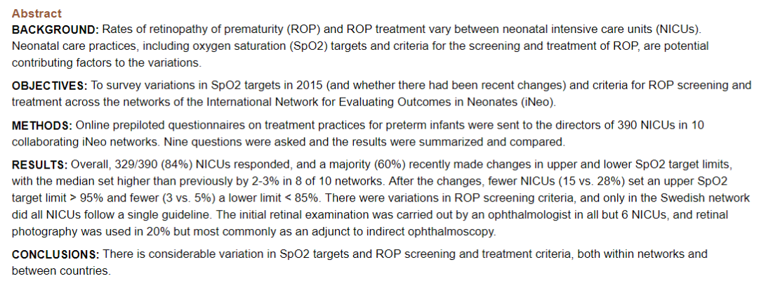
ABSTRACT
Há uma considerável variação nos alvos de saturação de oxigênio e triagem para retinopatia da prematuridade e
tratamento dentro das Redes como entre os países

Slide 31
References
1 Lee SK, McMillan DD, Ohlsson A, Pendray M, Synnes A, Whyte R, Chien LY, Sale J: Variations in practice and outcomes in the Canadian NICU Network: 1996–1997. Pediatrics 2000;106:1070–1079.
2 Darlow BA, Hutchinson JL, Henderson- Smart DJ, Donoghue DA, Simpson JM, Evans NJ; on behalf of the Australian and New Zealand Neonatal Network: Prenatal risk factors for significant retinopathy of prematurity in very preterm infants of the Australian and New Zealand Neonatal Network (ANZNN). Pediatrics 2005;115; 990–996.
3 Blencowe H, Lawn JE, Vazquez T, Fielder A, Gilbert C: Preterm-associated visual impairment and estimates of retinopathy of prematurity at regional and global levels for 2010. Pediatr Res 2013;74(suppl 1):35–49.
4 Darlow BA, Lui K, Kusuda S, Reichman B, Gagliardi L, Håkansson S, et al; on behalf of the International Network for Evaluating Outcomes (iNeo) of Neonates: International variations and trends in the treatment for ret- inopathy of prematurity. Brit J Ophthalmol 2017;101:1399–1404.
5 Hellström A, Smith LE, Dammann O: Reti- nopathy of prematurity. Lancet 2013;382: 1445–1457.
6 Darlow BA, Morley CJ: Oxygen saturation targeting and bronchopulmonary dysplasia. Clin Perinatol 2015;42:807–823.
7 Hagadorn JI, Furey AM, Nghiem T-H, Schmid C, Phelps DL, Pillers D-A, Cole CH; AVIOx Study Group: Achieved versus in- tended pulse oxygen saturation in infants less than 28 weeks gestation: the AVIOx study. Pediatrics 2006;118:1574–1582.
8 Askie LM, Darlow BA, Davis PG, Finer N, Stenson B, Vento M, Whyte R: Effects of targeting lower versus higher arterial oxygen saturations on death or disability in preterm in- fants. Cochrane Database Syst Rev 2017; 4:CD011190.
9 Shah PS, Lee SK, Lui K, Sjörs G, Mori R, Reichman B, et al; on behalf of the Interna- tional Network for Evaluating Outcomes of Neonates (iNeo): The International Network for Evaluating Outcomes (iNeo) of very low birth weight, very preterm neonates: a proto- col for collaborative comparisons of interna- tional health services for quality improve- ment in neonatal care. BMC Pediatrics 2014; 14:110.
10 Early Treatment for Retinopathy of Prematurity Cooperative Group: Revised indications for the treatment of retinopathy of prematurity: results of the early treatment for retinop- athy of prematurity randomized trial. Arch Ophthalmol 2003;121:1684–1694.
11 Cryotherapy for Retinopathy of Prematurity Cooperative Group: Multicenter trial of cryo- therapy for retinopathy of prematurity: oph- thalmological outcomes at 10 years. Arch Ophthalmol 2001;119:1110–1118.
12 Huizing MJ, Villamor-Martinez E, Vento M, Villamor E: Pulse oximeter saturation target limits for preterm infants: a survey among Eu- ropean neonatal intensive care units. Eur J Pe- diatr 2017;176:51–56.

Slide 32
References
13 SUPPORT Study Group of the Eunice Kennedy Shriver NICHD Neonatal Research Network; Carlo WA, Finer NN, Walsh MC, Rich W, Gantz MG, Laptook AR, et al: Target rang- es of oxygen saturation in extremely preterm infants. N Engl J Med 2010;362:1959–1969.
14 The BOOST II UK, Australia and New Zealand Collaborative Groups; Stenson BJ, Tarnow-Mordi WO, Darlow BA, Simes J, Juszc- zak E, Askie L, et al: Oxygen saturation and outcomes in preterm infants. N Engl J Med 2013;368:2094–2104.
15 Polin RA, Bateman D: Oxygen-saturation targets in preterm infants. N Engl J Med 2013; 368:2141–2142.
16 Saugstad OD, Aune D: Optimal oxygenation of extremely low birth weight infants: a meta- analysis and systematic review of the oxygen saturation target studies. Neonatology 2014; 105:55–63.
17 Vaucher YE, Peralta-Carcelen M, Finer NN, Carlo WA, Gantz MG, Walsh MC, et al; SUPPORT Study Group of the Eunice Kennedy Shriver NICHD Neonatal Research Network: Neurodevelopmental outcomes in the early CPAP and pulse oximetry trial. N Engl J Med 2012;367:2495–2504.
18 Schmidt B, Whyte RK, Asztalos EV, Mod- demann D, Poets C, Rabi Y, et al: Effects of targeting higher vs. lower arterial oxygen sat- urations on death or disability in extremely preterm infants: a randomized clinical trial. JAMA 2013;309:2111–2120.
19 Darlow BA, Marschner S, Donoghoe M, Bat- tin M, Broadbent R, Elder M, et al: Random- ized controlled trial of oxygen saturation tar- gets in very preterm infants: two-year out- comes. J Pediatr 2014;165:30–35.
20 The BOOST-II Australia and UK Collabora- tive Groups; Tarnow-Mordi W, Stenson B, Kirby A, Juszczak E, Donoghoe M, Desh- pande S, et al: Outcomes of two trials of oxy- gen saturation targets in preterm infants. N Engl J Med 2016;374:749–760.
21 Manley BJ, Kuschel CA, Elder JE, Doyle LW, Davis PG: Higher rates of retinopathy of pre- maturity after increasing oxygen saturation targets for very preterm infants: experience in a single center. J Pediatr 2016;168:242–244.
22 Sola A, Golombek SG, Montes Bueno MT, Lemus-Varela L, Zuluaga C, Domínguez F, et al: Safe oxygen saturation targeting and mon- itoring in preterm infants: can we avoid hy- poxia and hyperoxia? Acta Paediatr 2014;103: 1009–1018.
23 Holmström GE, Tornqvist K, Al-Hawasi A, Nilsson A, Wallin A, Hellström A: Increased frequency of retinopathy of prematurity over the last decade and significant regional differ- ences. Acta Ophthalmol 2018;96:142–148.
24 Ellsbury DL, Ursprung R: Comprehensive ox- ygen management for the prevention of reti- nopathy of prematurity: the Pediatrix experi- ence. Clin Perinatol 2010;37:203–215.
25 Schmidt B, Whyte RK, Roberts RS: Trade-off between lower or higher oxygen saturations for extremely preterm infants: the first Bene- fits of Oxygen Saturation Targeting (BOOST) II trial reports its primary outcome. J Pediatr 2014;165:6–8.
26 Ohlsson A, Aher SM: Early erythropoietin for preventing red blood cell transfusion in pre- term and/or low birth weight infants. Co- chrane Database Syst Rev 2014;4:CD004863.
27 Holmström GE, Hellström A, Jakobsson PG, Lundgren P, Tornqvist K, Wallin A: Swedish national register for retinopathy of prematu- rity (SWEDROP) and the evaluation of screening in Sweden. Acta Ophthalmol 2012; 130:1418–1424.
28 Quinn GE, Ying GS, Daniel E, Hildebrand PL, Ells A, Baumritter A, et al: Validity of a tele- medicine system for the evaluation of acute- phase retinopathy of prematurity. JAMA Ophthalmol 2014;132:1178–1184.

Slide 33
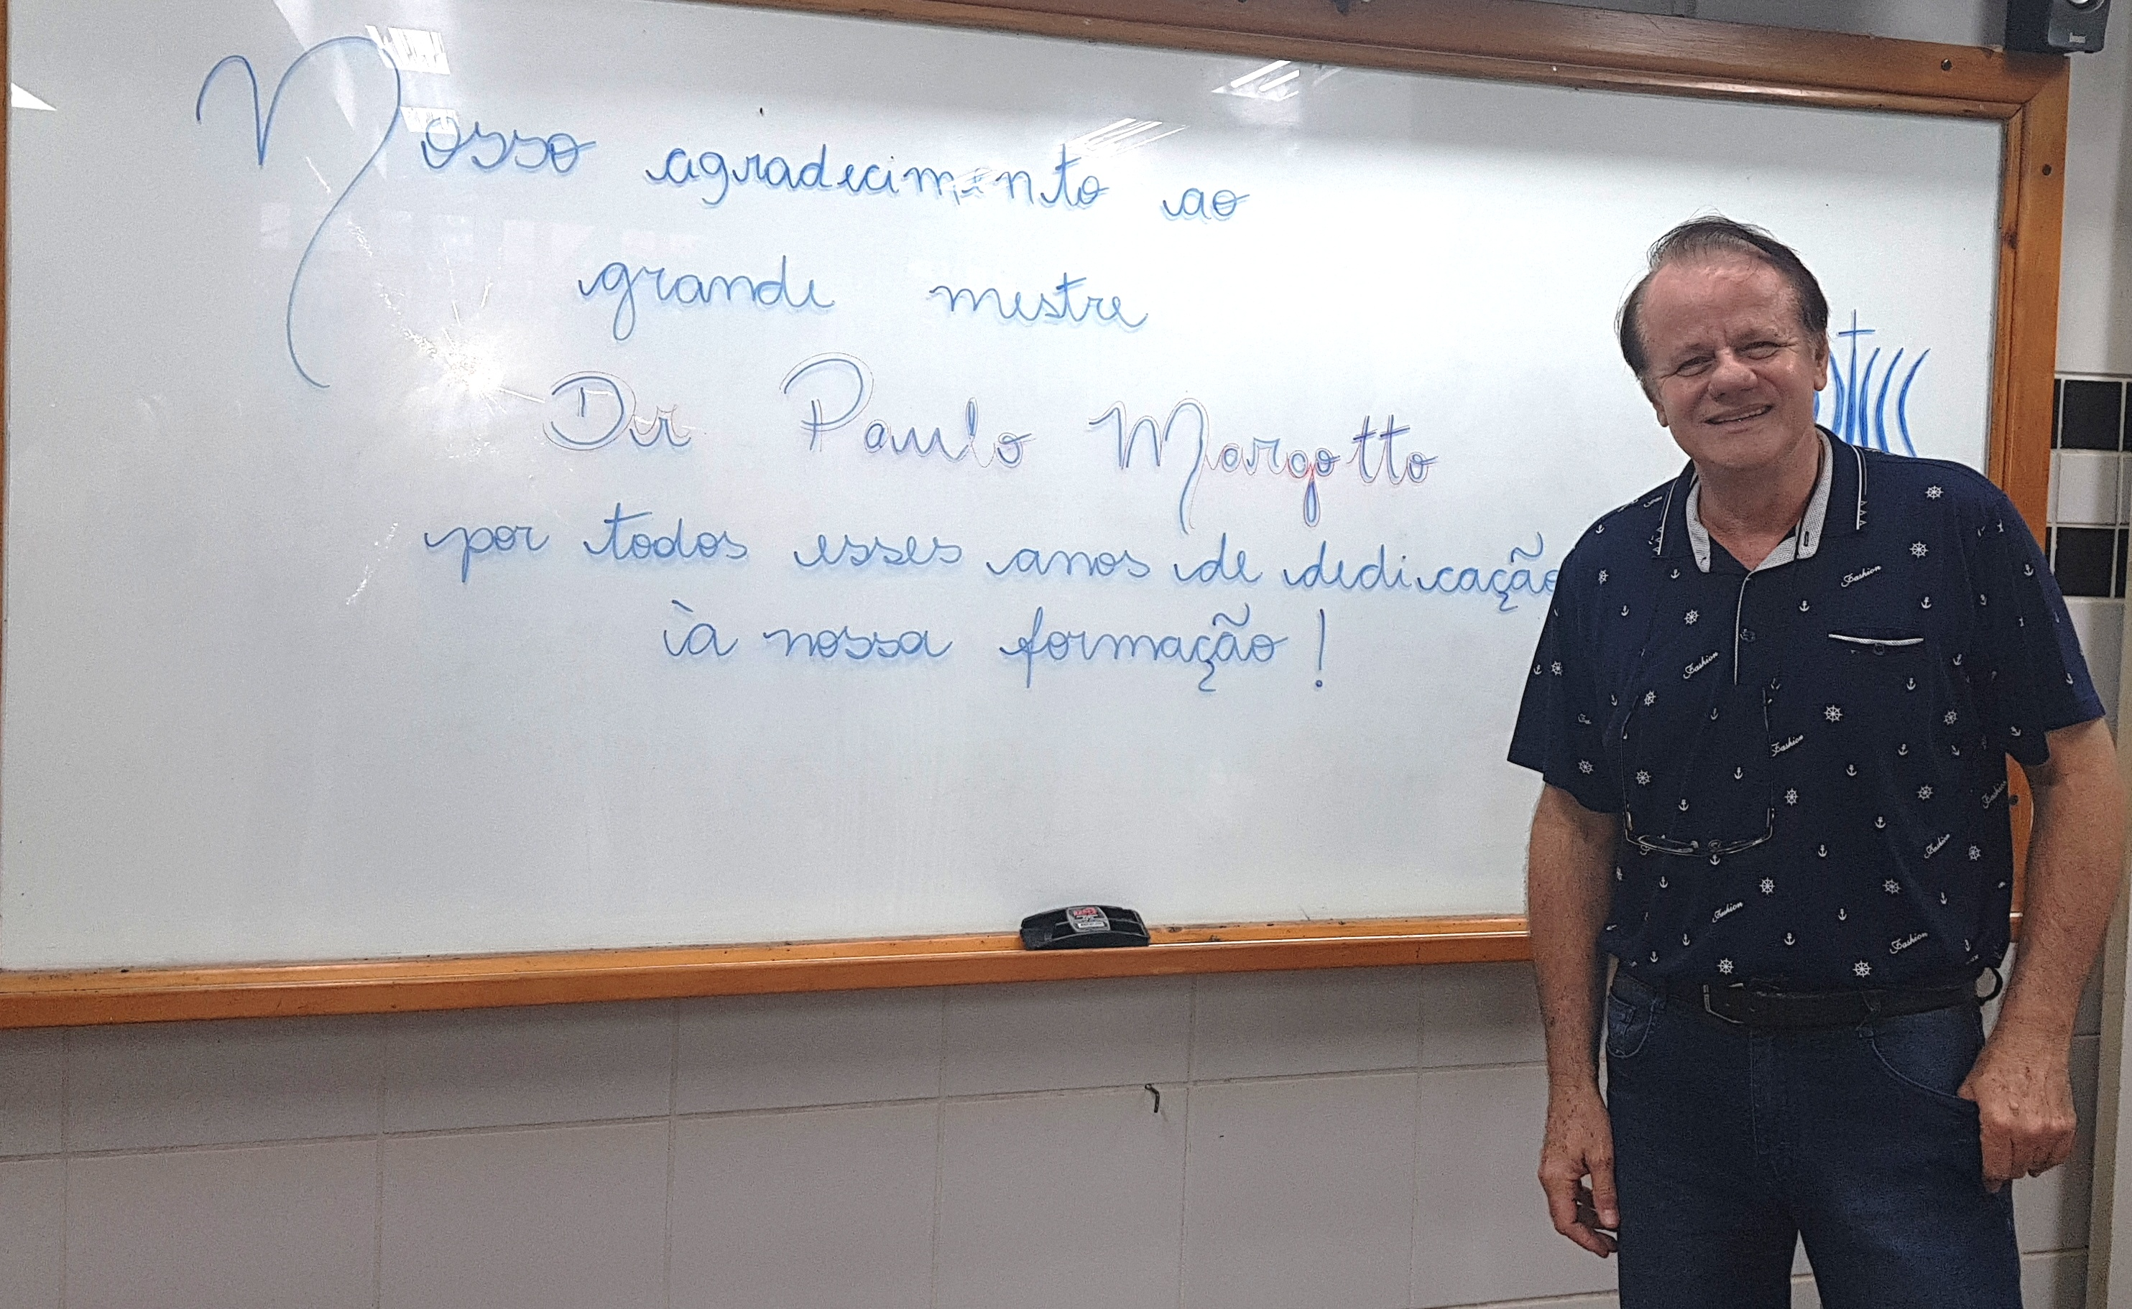
Nota do Editor do site, Dr. Paulo R. Margotto. Consultem também! Aqui e Agora! Estudando Juntos!
6/12/2018
pmargotto@gmail.com

Slide 34

2005
OXIGÊNIO: 50 ANOS DE INCERTEZAS
José Maria Lopes (RJ).
4o Simpósio Internacional de Neonatologia do Rio de Janeiro, 26-28 de agosto de 2005.
Realizado por Paulo R. Margotto
Alunas: Eline Barbosa e Vivian Amorim.
Escola Superior de Ciências da Saúde (ESCS)/SES/DF
Eu gostaria que o título desta aula fosse outro, como Cuidado com o Oxigênio nos Recém-Nascidos. Quando estamos falando em incerteza, é porque há 50 anos discutimos quanto dá e de que forma administrar o oxigênio. Claro que há 50 anos atrás ninguém imaginava que um bebê de 480g fosse sobreviver. Quase todo o nosso conhecimento é dirigido para crianças maiores.
Em 1956, estudo controlado americano de Kinsey VE (Retrolental fibroplasia; cooperative study of retrolental fibroplasia and the use of oxygen.KINSEY VE.AMA Arch Ophthalmol. 1956 Oct;56(4):481-543. No abstract available.PMID: 13361620Similar articles) comprovou que a cegueira observada durante todos estes anos era devido ao uso do oxigênio. Este estudo mudou drasticamente toda a prática do uso de O2 há 50 anos.
Nos anos que se seguiram, muitas crianças foram salvas da cegueira e muitas também morreram pelo uso mais restrito do oxigênio, até que nas décadas seguintes começamos a melhorar do ponto de vista de aferição da PaO2, aferição intrarterial continua da PaO2 (em 1978, quando iniciei a Neonatologia, usávamos uma cateter proveniente da Inglaterra que media continuamente o oxigênio). Mais tarde veio o monitor transcutâneo, que foi um espetáculo e nas décadas seguintes, vieram os saturímetros.

Slide 35
Vamos conversar um pouco sobre PaO2 versus Saturação de O2. Durante as nossas discussões na UTI Neonatal muitas vezes as pessoas assumem uma coisa pela outra. Enfatizo que PaO2 é uma coisa e Saturação de O2, principalmente aquela medida pelo oxímetro de pulso, é outra.
Em primeiro lugar vamos comentar sobre a predição do PaO2 pela Saturação. Estudo publicado há 2 anos (22 RN de 26-40 semanas) evidenciou variabilidade da PO2 em função da saturação de O2; O investigador fixava a Saturação de O2 em 90, 92, 94, 96 e 98% (ajustava a FiO2 paras conseguir estas saturações). A seguir media a PaO2. Os autores não observaram nenhum efeito da idade gestacional, temperatura, pH e PCO2. No entanto, ele observou o que freqüentemente esquecemos na UTI Neonatal: para cada saturação, você tem uma gama enorme de PaO2 (você pode ter um PaO2 de 80 com uma saturação de 94% ou um PaO2 de 50). Este é um conceito que as pessoas tem que estar na cabeça: a saturação é uma medida que avalia o quanto a hemoglobina está saturada de oxigênio e isto não se traduz com uma determinada PaO2 arterial.
Quando você dá muito oxigênio a um RN para que a sua PaO2 vá a 60-80mmHg, é importante lembrar que este RN foi criança que dentro do útero tinha uma PaO2 de 20mmHg. Quando você dá 100%, a PaO2 do bebê pode ir a 400mmHg e o que ocorre é a liberação de radicais livres. Têm muitos estudos evidenciado aumento de marcadores de radicais livres circulantes nestes pacientes

Slide 36
-Três minutos de oxigênio puro na sala de parto há o risco do desenvolvimento de leucemia pediátrica (Spector, LG et al (Childhood cancer following neonatal oxygen supplementation. Spector LG, Klebanoff MA, Feusner JH, Georgieff MK, Ross JA. J Pediatr. 2005 Jul;147(1):27-31)). Após controlar as variáveis interferentes, ficou claro que os RN expostos a 100%de oxigênio por 3 minutos ou mais aumentava o risco de câncer em 3 vezes mais (RR: 2,87;IC a 95%: IC 95% 1.46- .66). Então vejam vocês que o oxigênio representa uma potente droga que é frequentemente usada.
-Será que temos alguma coisa a aprender dos insetos a respeito da oxigenação? O presente estudo foi publicado em 2005 na Nature (Insects breathe discontinuously to avoid oxygen toxicity Stefan K. Hetz, Timothy J. Bradley. Nature 433, 516-519 (3 February 2005. Artigo Integral). Os insetos aprenderam a respirar de forma descontínua para evitar a morte pelo aumento do oxigênio 4 bilhões de anos atrás. Não vamos dizer aos RN para terem apnéia e respirar de forma descontínua; com isto quis apenas dizer que o oxigênio mata insetos e para eles sobreviverem eles desenvolveram esta estratégia. Acredito que deveríamos ter estratégias na administração e oxigênio

Slide 37


OXIGÊNIO NOS PRIMEIROS MOMENTOS DA VIDA
Amed Soliz (EUA).
II Simpósio Internacional de Neonatologia e Neuroneonatologia (Curitiba, 29/11/2008).
Realizado por Paulo R. Margotto, Prof. do Curso de Medicina da Escola Superior de Ciências da Saúde (ESCS), SES/DF
2008
OXIGÊNIO E MALIGNIDADE
O primeiro estudo retrospectivo feita na Europa envolvendo 500 pacientes demonstrou que as crianças quer foram submetidas a reanimação com 100% de oxigênio tinham maior risco para a malignidade (RR:2,57-IC a 95%: 1.21-6.82) Muitos não prestaram muito atenção a este estudo, por ser retrospectivo e por ser a mostra pequena ( Supplementary oxygen and risk of childhood lymphatic leukaemia. Naumburg E, Bellocco R, Cnattingius S, Jonzon A, Ekbom A. Acta Paediatr. 2002;91(12):1328-33)
O segundo estudo foi publicado pelos japoneses evidenciou que os bebês que tinham saturações mais altas (>95%) em comparação com os bebês com saturação entre 95-94%, tinham maior incidência de câncer de fígado.
Outro estudo que realmente fez que com que abríssemos os olhos foi o estudo de Spector, LG et al (Childhood cancer following neonatal oxygen supplementation. Spector LG, Klebanoff MA, Feusner JH, Georgieff MK, Ross JA. J Pediatr. 2005 Jul;147(1):27-31). Estes autores seguiram 60 mil RN por 8 anos (é um dos maiores estudos que se conhece nos EUA). Ele não é um neonatologista. É um epidemiologista que trabalha na busca das causas de câncer. Removendo todas as variáveis interferentes, ficou claro que os RN expostos a 100%de oxigênio por 3 minutos ou mais aumentava o risco de câncer em 3 vezes mais (RR: 2,87;IC a 95%: IC 95% 1.46- 5.66). Portanto existe uma relação entre a exposição ao O2 por 3 minutos ou mais e câncer na infância. Não estamos dizendo que todo RN exposto ao O2 vai ter câncer (igual ao fumo: nem todos que fumam vão ter câncer, mas os que têm câncer apresentam alto percentual de fumo); 6 de 10.000 crianças sem exposição ao O2 ao nascer desenvolvem câncer. No entanto, 18 de 10.000 crianças expostas ao oxigênio ao nascer desenvolvem câncer. Assim, pode-se evitar 1 de cada 7 cânceres na infância.

Slide 38
OXIGENAÇÃO ÓTIMA NO PERÍODO NEONATAL
Milton H. Myoshi (SP).
II Simpósio Internacional de Neonatologia e Neuroneonatologia, 27 a 29 de novembro de 2008, Curitiba, Paraná.
Realizado por Paulo R. Margotto, Intensivista da Unidade de Neonatologia do Hospital das Forças Armadas (EMFA), Brasília, DF
2008
O uso mais restrito de oxigênio levou a uma queda da taxa de retinopatia da prematuridade, mas a partir da década de 70-80, esta taxa começou a aumentar, devido a maior sobrevivência de prematuros extremos (RN abaixo de 1000g). Hoje, a retinopatia da prematuridade está mais restrita a estes RN, assim como a displasia broncopulmonar.
Uso do oxigênio no primeiro dia: a prática que aprendemos para reanimar o RN é aquela que deixa rapidamente o RN róseo. Nos últimos anos tem sido observado que isto pode não ser verdade para prematuros, principalmente.
Há estudos em RN a termos que mostram: a saturação normal de um feto é por volta de 50%; nos primeiros minutos de vida ele consegue atingir 90% em 5-10 minutos. Na sala de parto, a saturação normal está por volta de 70%. Assim, quando o RN está cianótico devemos sempre dar oxigênio?
Ao reanimar devemos sempre fazer com O2 puro ou com concentrações menores de O2? Tan A et al (Air versus oxygen for resuscitation of infants at birth) relataram menor mortalidade com o uso do ar na reanimação em relação ao uso do O2 puro, assim como não houve diferenças entre os grupos quanto a incidência de encefalopatia hipóxico-isquêmica grau II-III. A questão atual é: será que devemos usar os extremos? Existem grupos de optam pelo meio termo Portanto, na reanimação na sala de parto, raciocinar sempre que a saturação de O2 nos primeiros minutos de vida não é 90-95% e sim 70-80%.

Slide 39
Níveis de saturação de oximetria de pulso e valores da tensão de oxigênio em recém-nascidos em oxigenioterapia na UTI Neonatal
Augusto Sola. Mild Atlantic Neonatology Associates and Atlantic Neonatal Research Institute, EUA. 7o Simpósio Internacional de Neonatologia do Rio de Janeiro, 24 a 26/6/2010. Realizado por Paulo R. Margotto, Intensivista Neonatal da Unidade de Neonatologia do Hospital das Forças Armadas (HFA/EMFA/Brasília)
2010
Agora, um dado importante é EVITAR A HIPEROXEMIA.
A oxigenação é complexa. O foco não é falar de oxigenação. Quando medimos a PaO2 achávamos que sabíamos tudo. Quando temos o monitor de saturação, a questão da oxigenação ficou mais complicada.
Se perguntar a platéia 10 causas de hipoxia, não vai levar mais de 30 segundos para se obter mais de 15 causas. Se pedir a platéia que me dê uma causa, APENAS UMA de hiperoxemia, poderei vir ao próximo Simpósio e não vão encontrar uma causa, A NÃO SER NÓS. PODEMOS SER A ÚNICA RAZÃO VERDADEIRA DA HIPEROXIA. Por isto que digo que está em nossas mãos este problema.
O oxigênio é a droga mais usada na neonatologia, por isto que é difícil modificar os hábitos.
A questão é descobrir os erros e não a verdade (Karl Popper). A verdade é mutável. Temos que descobrir os erros na nossa Unidade de Neonatologia enquanto os pesquisadores nos dizem qual seria a faixa perfeita de tratamento.

Slide 40
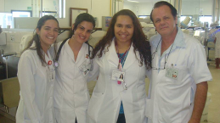
Alvos de saturação de oxigênio em recém-nascidos pré-termos extremos
Apresentação: Camila Nascimento, Danielle Nardi, Tânia Rosa da Mata.
Orientador: Paulo R. Margotto
2010
Target ranges of oxygen saturation in extremely preterm infants.
SUPPORT Study Group of the Eunice Kennedy Shriver NICHD Neonatal Research Network, Carlo WA, Finer NN, Walsh MC, Rich W, Gantz MG, Laptook AR, Yoder BA, Faix RG, Das A, Poole WK, Schibler K, Newman NS, Ambalavanan N, Frantz ID 3rd, Piazza AJ, Sánchez PJ, Morris BH, Laroia N, Phelps DL, Poindexter BB, Cotten CM, Van Meurs KP, Duara S, Narendran V, Sood BG, O'Shea TM, Bell EF, Ehrenkranz RA, Watterberg KL, Higgins RD.
N Engl J Med. 2010 May 27;362(21):1959-69. doi: 10.1056/NEJMoa0911781. Epub 2010 May 16.
PMID: 20472937. Free PMC Article.Similar articles. Artigo Livre
  Os dados do estudo sugerem
  Aumento de 1 morte para cada 2 casos de retinopatia severa evitados no grupo com menores alvos de saturação de oxigênio
  Cuidados devem ser tomados quanto aos alvos de saturação de oxigênio, uma vez que os baixos níveis podem levar ao aumento da mortalidade

Slide 41
Editorial:Colin J Morley (Austrália)
CPAP a baixa satuação de oxigênio para bebês muito pré-termo?
CPAP and low oxygen saturation for very preterm babies?
Morley CJ.
N Engl J Med. 2010 May 27;362(21):2024-6. doi: 10.1056/NEJMe1004342. Epub 2010 May 16. No abstract available. Erratum in: N Engl J Med. 2010 Jul 22;363(4):398.PMID:
20472938.Similar articles
Infelizmente um alvo de saturação de oxigênio (SatO₂) que reduz a retinopatia da prematuridade (RP), mas que não aumenta as taxas de mortalidade ou problemas de desenvolvimento neurológico não tem sido acuradamente determinado.
A taxa de RP entre os dois grupos (baixa e alta SatO₂, apesar de modesta diferença de saturação entre os grupos) ocorreu significativamente menos no grupo com menor saturação (8,6% x 17,9%):RR:0,52;IC:0,37-0,73-P<0,001)

Slide 42
Editorial: Colin J Morley (Austrália
A taxa de necessidade de tratamento com O₂suplementar com 36 semanas de idade pós-concepção foi menor no grupo com baixa saturação de O2 (p=0,0002)
MORTALIDADE: houve uma fraca evidência de aumento da mortalidade no grupo com baixa saturação em relação ao grupo com alta saturação (p=0,04) (19,9% versus 16,2%:RR:1,27;IC:1,01-1,6)
-Estudo não randomizado de Bolton et al (1974) evidenciou maior mortalidade no menor alvo de SaTO₂, o que não ocorreu nos estudos também não randomizados de de Tin et al (2001) e Chow et al (2003)
-Estudo randomizado de Askie et al (2003) não relatou aumento de mortalidade com alvo menor de SatO₂
-São necessários mais estudos para clarear estes resultados

Slide 43
Como este ensaio ajuda o neonatologista?
Editorial: Colin J Morley (Austrália
Recomendar alvos de Saturação de Oxigênio que sejam efetivos e seguro permanece difícil e indefinível
Uma menor SatO2 reduz significativamente a retinopatia da prematuridade severa, mas pode aumentar a mortalidade
Maior follow-up é vital na determinação se uma intervenção é associada com problemas de desenvolvimento neurológico

Slide 44
OXIGÊNIO PARA O PRÉ-TERMO: UM MAL NECESSÁRIO
Eduardo Bancalari (EUA)
Realizado por Paulo R. Margotto, Prof. do Curso de Medicina da Escola Superior de Ciências da Saúde, Coordenador do Internato,
Saúde da Criança, 6ª Série no Hospital Regional da Asa Sul/SES/DF
2012
Uma coisa que gostaria de mencionar, quanto ao USO DO OXÍMETRO: em Neonatologia, como na maior parte das áreas médicas de atenção crítica a saúde, temos adotado a oximetria de pulso como uma panacéia e na verdade praticamente esquecemos de fazer a gasometria e confiamos muito no oxímetro de pulso. Não estou aqui desprestigiando o oximetro de pulso; é um instrumento de alta importância, não invasivo que nos dá uma avaliação continua da saturação. A única advertência que faço é que esta medição pode não ser tão precisa quanto acreditamos, como inicialmente nos levaram a acreditar as pessoas que introduziram esta técnica na medicina intensiva (Pulse oxygen saturation levels and arterial oxygen tension values in newborns receiving oxygen therapy in the neonatal intensive care unit: is 85% to 93% an acceptable range? Castillo A, Sola A, Baquero H et al. A. Pediatrics. 2008 May;121(5):882-9. Artigo Integral) e (Does the monitoring method influence stability of oxygenation in preterm infants? A randomised crossover study of saturation versus transcutaneous monitoring). Quine D, Stenson BJ. Arch Dis Child Fetal Neonatal Ed. 2008 Sep;93(5):F347-50).

Slide 45
Há coisas mais complexas. Este estudo publicado este ano avaliou a saturometria e os valores de saturação pela gasometria obtidos simultaneamente e vejam que consistentemente temos um deslocamento dos valores para a direita o que indica então que a saturação do oxímetro de pulso está nos fornecendo valores que variam 2-3% acima da saturação verdadeira medida pela gasometria arterial. Não há uma resposta clara do porque deste erro, entretanto é mais uma razão para evitarmos saturações muito baixas, pois a saturação do oxímetro pode estar superestimando a saturação verdadeira, podendo ser que a PaO2 deste RN seja muito mais baixa que ele esteja tendo e muito baixo do que realmente pensamos estar numa faixa de conforto par este bebê (Discrepancies between arterial oxygen saturation and functional oxygen saturation measured with pulse oximetry in very preterm infants. Rosychuk RJ, Hudson-Mason A, Eklund D, Lacaze-Masmonteil T. Neonatology. 2012;101(1):14-9.)

Slide 46
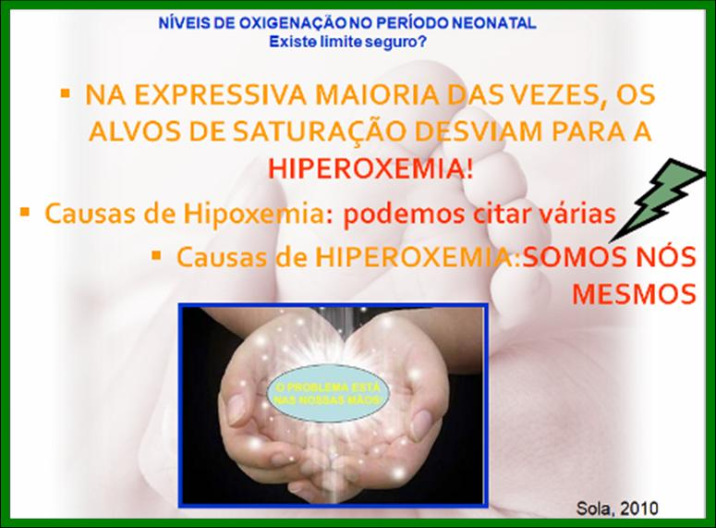
2013
NÍVEIS DE OXIGENAÇÃO NO PERÍODO NEONATAL: Existe limite seguro?
Paulo R. Margotto.
Professor do Curso de Medicina da Escola Superior de Ciências da Saúde (ESCS)/SES/DF

Slide 47
NÍVEIS DE OXIGENAÇÃO NO PERÍODO NEONATAL
Existe limite seguro?
Prematuros extremos(<28 semanas): 1% dos nascimentos
(Cerca de 80% saem de alta vivos)
No HRAS/HMIB: limite de viabilidade (25 semanas!)
No entanto: severas morbidades
-displasia broncopulmonar
-deficiente crescimento
-doença respiratória
-readmissões hospitalares
-déficits visuais
-paralisia cerebral
-desabilidades neurossensoriais e cognitivas
-deficiências comportamentais e educacionais
Askie, 2011; Pimentel, 2011

Slide 48
NÍVEIS DE OXIGENAÇÃO NO PERÍODO NEONATAL
Existe limite seguro?
Oxigênio(oxi=ácidos e geno=formadora; molécula relativamente inerte): terapia mais usada com significativa melhora na sobrevivência e desabilidade
No entanto....
Há formação de radicais tóxicos do O2 (altamente reativos) na hiperoxemia e reo-oxigenação após hipoxemia
Os pré-termos são altamente sensíveis aos efeitos bioquímicos e fisiológicos do O2
Falta de proteção antioxidante (beta-caroteno; glutationa oxidase;superóxido dismutase nas hemácias)
Soliz , 2008;Askie, 2011

Slide 49
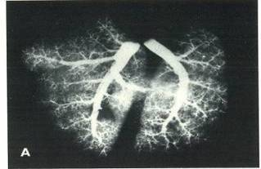
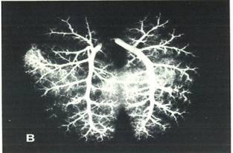
NÍVEIS DE OXIGENAÇÃO NO PERÍODO NEONATAL
Existe limite seguro?
Oxigênio e lesão pulmonar
Estudo experimental em rato (Wilson et al, 1985)
O2: -inibi o progress0 da formação de alvéolos e capilares
aumento da muscularização arteriolar no pulmão imaturo persistiu após a suspensão do O2 (aumenta a reatividade vascular?)
Após 4 semanas
Sob FiO2 de 0,8)
Oxigênio:fator de lesão pulmonar!

Slide 50
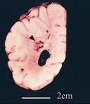
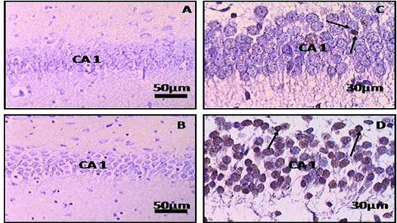
NÍVEIS DE OXIGENAÇÃO NO PERÍODO NEONATAL
Existe limite seguro?
Hiperoxia leva a morte celular no desenvolvimento cerebral
Uluc Yis,2008: estudo experimental
Ratos nos primeiros 5 dias de vida:
FiO2:21% x 80%
Oxigênio:fator neurotóxico!
Efeitos da hiperoxia na densidade neuronal/fragmentação do DNA no hipocampo;(A;C) grupo controle e (B/D) grupo da hiperoxia.
A densidade neuronal é significativamente menor no grupo de hiperoxia.
A fragmentação do DNA é significativamente maior no grupo da hiperoxia (seta)
Densidade neuronal
Fragmentação do DNA

Slide 51
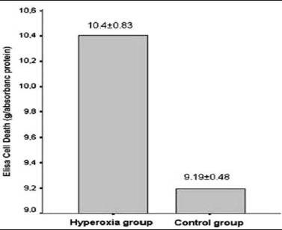
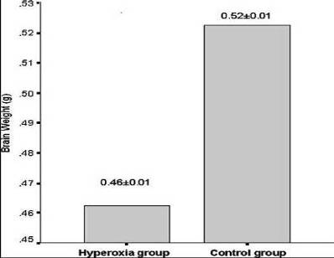
NÍVEIS DE OXIGENAÇÃO NO PERÍODO NEONATAL
Existe limite seguro?
Efeitos da hiperoxia sobre a morte celular (A) e Peso dos cérebros (B)
A
B
Morte celular
Peso dos cérebros

Slide 52
NÍVEIS DE OXIGENAÇÃO NO PERÍODO NEONATAL
Existe limite seguro?
Hiperoxemia/Hipocapnia (1ª 2 h) x Paralisia Cerebral (PC) em RN com asfixia perinatal: Apgar < 5 – 5º min (244 RN)
Morte, severa PC, cegueira, surdez e atraso do desenvolvimento
Hiperoxemia severa (> 200 mmHg): OR: 3,85 (1,67- 8,8- p =0,002)
-Se associada a hipocapnia severa (20mmHg): OR: 4,56 (1,4-14,9-P=0,0012)
Hiperoxemia: radicais livres tóxicos/ perfusão cerebral
Klinger G, 2005
Margotto,PR (ESCS)

Slide 53
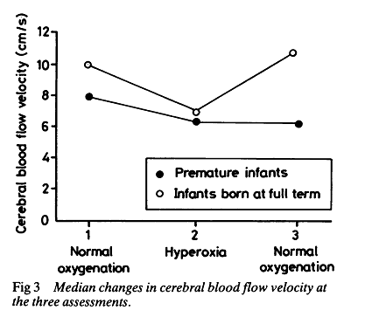
NÍVEIS DE OXIGENAÇÃO NO PERÍODO NEONATAL
Existe limite seguro?
HIPEROXEMIA e velocidade do fluxo sanguíneo cerebral (FSC)
Niijima, 1998:15 RN a termo (39sem) /17 RN pré-termos (31sem) sem asfixia
(submetidos a <10 minutos de hiperoxemia)
Pré-termo: a queda do FSC persistiu em média de 10 minutos ao retornar à normoxemia
Deficiente controle
da vasculatura cerebral
Risco de retinopatia

Slide 54
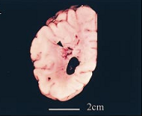
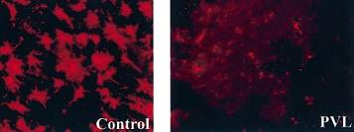
NÍVEIS DE OXIGENAÇÃO NO PERÍODO NEONATAL
Existe limite seguro?
Oxigenoterapia e Leucomalácia periventricular: lesão oxidativa de oligodendróticos
(estresse oxidativo)
Haynes, 2003:17 casos de LPV/28 controles
Dramática perda de oligodendróticos na substância
branca gliótica no RN com leucomalácia
periventricular (PVL)-RN de 35 sem
Collins, 2001:1105 RN (500-2000g);Hiperoxemia Paralisia cerebral
(OR:2,5;IC a 95%:1,3-5,1)
Sola,2006:Prognóstico melhor nos RN≤1250g quando se evitou Sat>94%

Slide 55
NÍVEIS DE OXIGENAÇÃO NO PERÍODO NEONATAL
Existe limite seguro?
Oxigênio: fator carcinogênico!
Oxigênio e câncer infantil
Risco de Câncer :RR: 2,87;IC a 95%: IC 95% 1.46- 5.66).
Spector LG,2005:segmento de 60 mil RN
RN expostos a 100% de oxigênio por 3 minutos ou mais
(leucemia,câncer no SNC, linfoma, neuroblastoma, retinoblastoma, tumor de Wilms)
Possível explicação: dano às proteínas e ao DNA pelo estresse oxidativo
radicais livre de O2
Processos degenerativos

Slide 56
Oxigênio e Infecção
NÍVEIS DE OXIGENAÇÃO NO PERÍODO NEONATAL
Existe limite seguro?
Oxigênio: fator infeccioso!
Torbati D et al J Crit Care. 2006 Mar;21(1):85-93;
ratas expostas ao O2 (100%) de forma constante tiveram aumento significativo nos glóbulos brancos no 4º dia de vida.
radicais livres interferem com alguns códigos genéticos essenciais para a defesa humoral nas ratas em estudo.

Slide 57
Oxigênio e o crescimento
NÍVEIS DE OXIGENAÇÃO NO PERÍODO NEONATAL
Existe limite seguro?
Torbati D et al:International Pediatrics;21;175-182,2006
ratas expostas às saturações entre 85-94% cresciam melhor do que as expostas as saturações altas
Oxigênio: fator de retardo do crescimento!

Slide 58
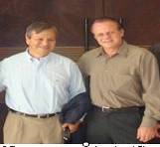
Oxigênio e os genes
NÍVEIS DE OXIGENAÇÃO NO PERÍODO NEONATAL
Existe limite seguro?
Soliz A,2008: A hiperoxia causou a saída de 8 genes da banda esperada (de 10.000 genes do cérebro de ratas)
quantos genes tem que estar afetados para produzir a anemia drepanocítica: APENAS 1
Oxigênio: fator genético!

Slide 59
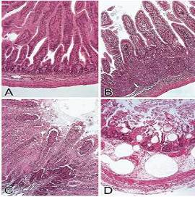
NÍVEIS DE OXIGENAÇÃO NO PERÍODO NEONATAL
Existe limite seguro?
Oxigênio e Enterocolite Necrosante
Haase, 2004:reanimação de porquinhos recém-nascidos com 21%,50% e 100% de O2
Corte histológico do íleo terminal e reanimação:
A-controle
B-com ar (21%)
C: com 50% de O2
D: com 100% d
Necrose intestinal com pneumatose
Oxigênio: fator de necrose intestinal!
A reanimação com 100% de O2 estresse oxidativo lesão por reperfusão
(radicais livre de O2)
Notes:
59

Slide 60
NÍVEIS DE OXIGENAÇÃO NO PERÍODO NEONATAL
Existe limite seguro?
Oxigênio e Retinopatia da Prematuridade (ROP)
Uma das principais causas de cegueira prevenível na infância
50.000 crianças cegas no mundo (24.000 – América Latina)
A primeira epidemia: 10.000 crianças ex-pretermas cegas!
  anos 40-50-60
  uso descontrolado de oxigênio.
  Houve necessidade de 10 anos para se fazer a ligação da ROP e o uso descontrolado de oxigênio. Depois, o oxigênio foi mais restrito e muitos RN morriam até por excesso de diminuição de oxigênio
  A segunda epidemia:
  anos 70-80
  mais RN pequenos sobrevivendo nos países desenvolvidos, com a melhora dos cuidados intensivos.
  A terceira epidemia:
  é uma mistura das duas acima:
  uso não controlado de oxigênio, sem monitorização ou insuficiente,
  sem misturadores.
Silverman,1982; Clare, 2010

Slide 61
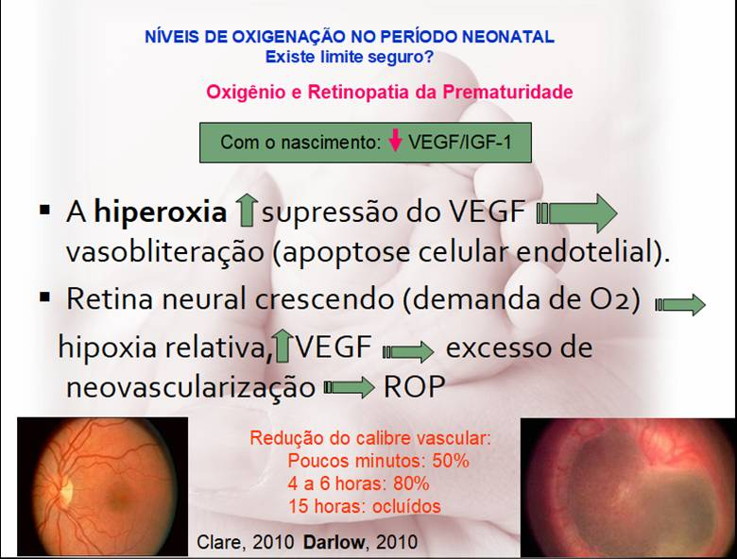

Slide 62
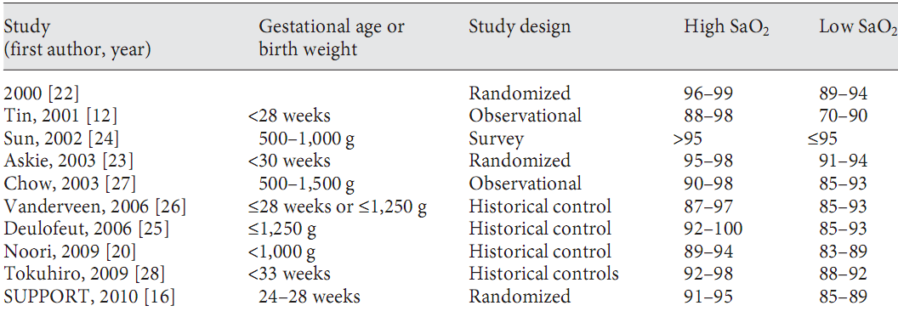
NÍVEIS DE OXIGENAÇÃO NO PERÍODO NEONATAL
Existe limite seguro?
E agora, qual é o alvo seguro?
2011-Saugstad-revisão sistemática e Metanálise (10 estudos)
Desfechos:
-severa retinopatia da prematuridade (n=3811)
-displasia broncopulmonar (DBP)/ou problemas pulmonares (n=4612)
-mortalidade (n=-1611)
ANTES DE 5 DE MAIO DE 2013

Slide 63
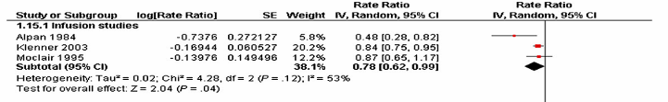
Significado da HETEROGENEIDADE (I²)
Ao analisar os dados, a exploração de fontes de heterogeneidade (variabilidade dos dados) corresponde a uma das etapas da metanálise. A heterogeneidade pode ser clínica (os estudos diferem quanto às características dos participantes como idade, severidade, intervenção (dose), variável de desfecho, duração ou estatística (variação entre os resultados dos estudos é maior do que a esperada ao acaso) ou qualidade metodológica
As inconsistências entre as estimativas das metanálise foram estimadas através do teste de qui-quadrado de heterogeneidade e quantificadas usando o teste I². Este cálculo demonstra a percentagem da variabilidade nas estimativas de efeitos resultantes da heterogeneidade mais do erro na amostragem. O I² de 0% indica homogeneidade e o I² maior que 50% indica heterogeneidade substancial.
A fórmula para calcular é: I²= [Q-df)/Q] X 100%, onde Q é o qui-quadrado e df, os graus de liberdade. Aplicando as informações que estão na Figura abaixo:
4,28-2/4,28 x 100= 53,3%

Slide 64
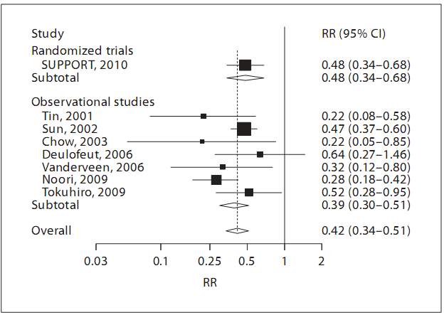
NÍVEIS DE OXIGENAÇÃO NO PERÍODO NEONATAL
Existe limite seguro?
Retinopatia da prematuridade (ROP)
Heterogeneidade
I²=23%;p=0,25
(pouca evidência
de heterogeneidade)
8 estudos (1 randomizado/ 7 observacionais)
Significante redução da ROP com baixa SatO2
n=3811
Saugstad, 2011

Slide 65
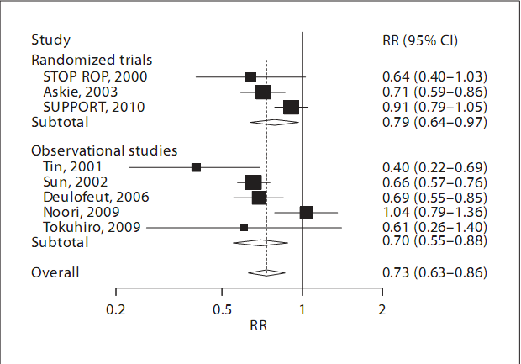
NÍVEIS DE OXIGENAÇÃO NO PERÍODO NEONATAL
Existe limite seguro?
Displasia broncopulmonar/ou problemas pulmonares
Heterogeneidade
I²=59,4%;p=0,09)
Heterogeneidade
I²=68%;p=0,003
8 estudos (3 randomizado/ 5 observacionais)
Significante redução da DBP com baixa SatO2
n=4612
Saugstad, 2011

Slide 66
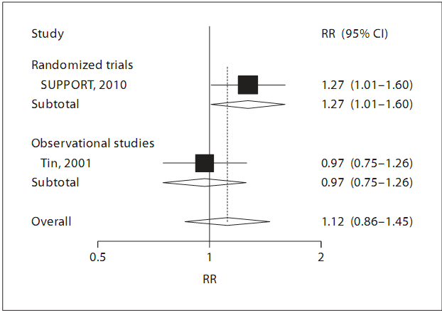
NÍVEIS DE OXIGENAÇÃO NO PERÍODO NEONATAL
Existe limite seguro?
Mortalidade
Heterogeneidade
I²=56.9%;p=0,13)
(moderada)
n=1611
2 estudos (1 randomizado/ 1 observacional)
Sem significância estatística
Saugstad, 2011

Slide 67
NÍVEIS DE OXIGENAÇÃO NO PERÍODO NEONATAL
Existe limite seguro?
Assim, com alvo menor de saturação de oxigênio:
50% na ROP
20-25% da DBP/problemas pulmonares
Centenas de milhares de recém-nascidos prematuros ficariam sem DBP / ROP ao redor do mundo se diminuirmos a SatO₂
Mortalidade: -inconclusiva (apenas 2 estudos foram avaliados)
-são necessários grandes estudos randomizados
Sugestão: Talvez SatO2 de 85% seja muito baixa
No entanto: Sat > 95% é detrimental
Assim, evitar SatO2 entre 85-89%!
Saugstad, 2011

Slide 68
NÍVEIS DE OXIGENAÇÃO NO PERÍODO NEONATAL
Existe limite seguro?
DEPOIS DE 5 DE MAIO DE 2013
Canadian Oxygen Trial (COT):Canadá,EUA,Argentina, Finlândia, Alemanha e Israel
1201 RN (23sem a 27sem6d)(dez/2006 a Agost/2012)
Sat 85-89% x 91 a 95% (até IGpc de 36 semanas)
Desfechos:
primário: Morte aos 18 meses
OR ajustada:1.11 (IC a 95% de 0,80 a 1,54)
Neurodesenvolvimento aos 18 meses
OR ajustada:1,o8 (IC a 95% de 0,85 a 1,37)
secundário: Retinopatia da prematuridade
OR ajustada:1,09 (IC a 95% de 0,84 a 1,41)
Severa displasia broncopulmonar
OR ajustada:0,94 (IC a 95% de 0,71 a 1,23)
Sat 85%-95%

Slide 69

NÍVEIS DE OXIGENAÇÃO NO PERÍODO NEONATAL
Existe limite seguro?
BOOST II (Reino Unido, Austrália, Nova Zelândia)
Sat 85-89% x 91 a 95% (até IGpos-menstrual de 36 semanas)
2448 RN 28 semanas (março/2006 a dez/2010)
-1261 (51,5%): algoritmo original do oxímetro
Morte hospitalar: RR:0,90 (IC a 95%:0,70-1,15)

Slide 70
NÍVEIS DE OXIGENAÇÃO NO PERÍODO NEONATAL
Existe limite seguro?
-1187 (48,5%): algoritmo revisado do oxímetro
Morte hospitalar: RR:1,45 (IC a 95%:1,15-1,84)
(para a menor saturação)
AINDA:
Menor saturação
Redução do tratamento para ROP:
RR:,0.79; 95% CI, 0.63 - 1.00; p=0.045)
Maior taxa de enterocolite necrosante
RR:1,31;1,02-1,68; p=0,04)

Slide 71
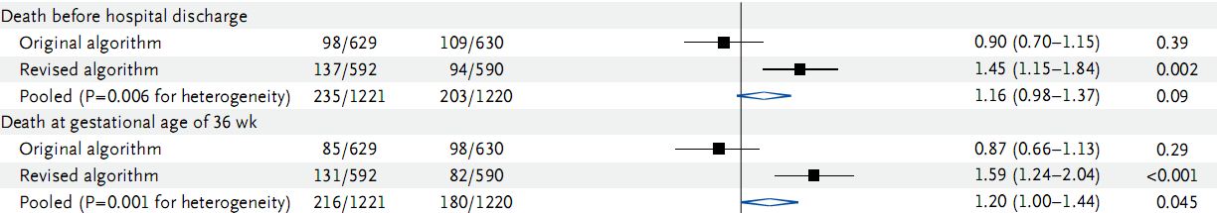
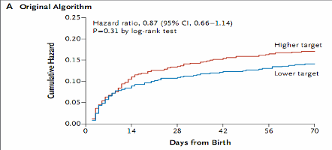
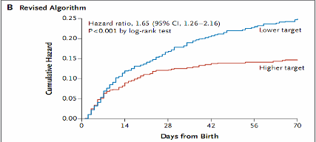
NÍVEIS DE OXIGENAÇÃO NO PERÍODO NEONATAL
Existe limite seguro?
Maior mortalidade hospitalar com Sat 85%- 89% (oxímetro com algoritmo
revisado)
Recomendação: RN<28 semanas:EVITAR Sat<90%!

Slide 72
NÍVEIS DE OXIGENAÇÃO NO PERÍODO NEONATAL
Existe limite seguro?
Bancalari/Claure (5 de maio de 2013):Editorial
A atualização do sofware do oxímetro corrigiu 2% de superestimação entre 87% a 90%
Após este procedimento, no COT: 2,7% maior de mortalidade na menor saturação (sem significância estatística, mas caminhou na direção do SUPPORT e BOOST II)
(há necessidade de análise mais detalhada para entender como a atualização do oxímetro influenciou na mortalidade)
Nenhum desfecho é mais importante que a sobrevivência

Slide 73

NÍVEIS DE OXIGENAÇÃO NO PERÍODO NEONATAL
Existe limite seguro?
Discrepância entre PSaO2 e SatO2
O monitor de saturação de O2 deve ser considerado um adjunto essencial na Unidade de Terapia Intensiva Neonatal
No entanto, ele não deve abolir a monitorização da PaO2, principalmente nos casos de severa hipoxemia
esta medição pode não ser tão precisa
O algorítmo dos oxímetros deveria ser atualizado?
Rosychuk et al, 2012: 2-3% acima da saturação verdadeira medida pela gasometria arterial, principalmente em saturações baixas (PSaO2:saturação de O2 pelo oxímetro e SaO2:saturação de pela gasometria) :No grupo com Dopamina, a PSaO2 foi maior que a SaO2 !
(mais uma razão para evitarmos saturações muito baixas)
Dziedzic e Vidyasagar: RN sob dopamina (SatO2<PSaO2)
(RN de 24-32 semanas)
Non-invasive oxygen saturation monitoring in neonates.Dziedzic K, Vidyasagar D.Indian J Pediatr. 1989 Sep-Oct;56(5):599-605. No abstract available.PMID: 2632429.Similar articles
Com dopamina
Sem dopamina

Slide 74
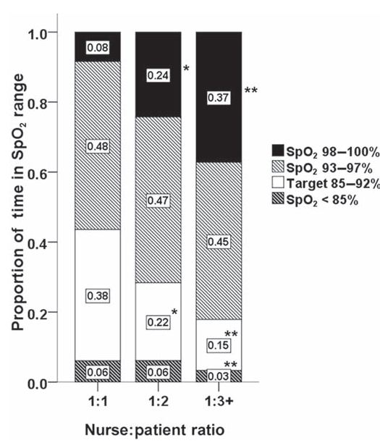
NÍVEIS DE OXIGENAÇÃO NO PERÍODO NEONATAL
Existe limite seguro?
Relação Enfermagem/paciente e Alvo de Saturação de O₂
Sink et al, 2011
Nurse:patient ratio and achievement of oxygen saturation goals in premature infants.Sink DW, Hope SA, Hagadorn JI.Arch Dis Child Fetal Neonatal Ed. 2011 Mar;96(2):F93-8. doi: 10.1136/adc.2009.178616. Epub 2010 Oct 30.PMID: 21037284.Similar articles
Alvo:85-92% / Hiperoxemia: 98-100%
(RN <29 semanas)
Com a adição de mais um paciente
Aumento da proporção de tempo fora do alvo /aumento do tempo em hiperoxemia
Ajuste automático de FiO2 no respirador
Pode melhorar o controle da oxigenação
Com redução da carga de trabalho enfermagem
(Bancalari, 2010)

Slide 75
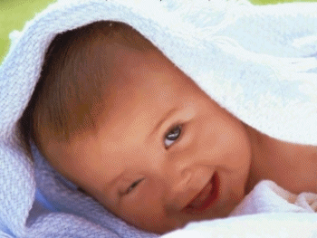

NÍVEIS DE OXIGENAÇÃO NO PERÍODO NEONATAL
Existe limite seguro?
MENSAGENS!
À luz das evidências, maio de 2013
Alvo de SatO2 seguro: entre 90-95% (nunca acima de 95%)
A HIPEROXEMIA ESTÁ NAS MÃO DO PROFISSIONAL!
É TÃO (OU MAIS) LESIVA QUANTO À HIPOXEMIA
(RN com cardiopatia? >75% (80-85%)
O problema continua nas nossas mãos!
Sola, 2010; Bancalari/Claure,2013; Ramos, 2005

Slide 76
Ótima oxigenação nos recém-nascidos de extremo baixo peso: metanálise e revisão sistemática dos estudos de alvos de saturação de oxigênio
Apresentação: Anita de Oliveira e Souza, Marina Sousa da Silva.
Internato (6ª Série) da Escola de Medicina da Universidade Católica de Brasília.
Coordenação: Paulo R. Margotto.
2014
Optimal oxygenation of extremely low birth weight infants: a meta-analysis and systematic review of the oxygen saturation target studies.Saugstad OD, Aune D.Neonatology. 2014;105(1):55-63. doi: 10.1159/000356561. Epub 2013 Nov 15. Review.PMID: 24247112.Free Article.Similar articles. Artigo Livre!
Com base nesses estudos, as mais recentes Diretrizes Européias recomendam uma taxa funcional de SpO2 entre 90 e 95%.
Em bebês com idade gestacional < 28 semanas → baixa saturação de oxigênio (85-89%) até 36 semanas pós-menstruação está associado com mais mortes e mais NEC e saturação mais elevada (91-95%) está associada com mais ROP.
Até que mais estudos sejam realizados, sugere-se usar o alvo SpO2 nestes bebês entre 90 e 95%.

Slide 77
Oxygenation of the Immature Infant: A Commentary and Recommendations for Oxygen Saturation Targets and Alarm Limits.Saugstad OD.Neonatology. 2018;114(1):69-75. doi: 10.1159/000486751. Epub 2018 Apr 18.
PMID:29669357.Free Article.Similar articles. Artigo Livre
Oxigenação do recém-nascido imaturo: um comentário e recomendações para metas de saturação de
oxigênio e limites de alarme.
2018
Por 70 anos, tem havido uma busca pela oxigenação ótima de bebês prematuros. Apesar da falta de evidências, as diretrizes reduziram sucessivamente as metas de oxigenação durante esses anos.
OBJETIVOS:
(1) Apresentar um resumo de meta-análises de 5 estudos randomizados (NeOProM) publicados anteriormente que testaram uma baixa (85-89%) versus alta (91-95%) meta de saturação de oxigênio nas primeiras semanas após o nascimento no desfecho de recém-nascidos imaturos.
(2) Apresentar recomendações internacionais de oxigenação nas primeiras semanas após o nascimento.
RESULTADOS:
A mortalidade e enterocolite necrosante (NEC) são significativamente maiores em pacientes com baixa saturação (risco relativo, RR 1,16 e 1,24, respectivamente), enquanto a retinopatia da prematuridade (ROP) é ​​reduzida (RR 0,74), felizmente sem alteração taxa de cegueira.
Hemorragia intraventricular grave, persistência do canal arterial e displasia broncopulmonar (definida fisiologicamente) não foram significativamente afetadas pelos alvos de oxigênio na faixa desses estudos.

Slide 78
CONCLUSÕES
O “dilema do oxigênio” nos bebês imaturos não está ainda resolvido, mas parece razoável priorizar a sobrevivência e menos enterocolite necrosante e retinopatia da prematuridade, que muitas vezes é tratável.
Portanto, as metas de saturação devem ter como meta 90-94 / 95%. Limites de alarme deve ser apertado, por exemplo 89 e 95. Bebês com restrição do crescimento intrauterino bebês devem ser mantidos com níveis elevados dentro desta faixa, tentando evitar flutuações especialmente durante os primeiros 3 dias de vida.

Slide 79
Tratamento de oxigênio para bebês imaturos além da sala de parto:
Lições de estudos randomizados.
2018
Oxygen Treatment for Immature Infants beyond the Delivery Room: Lessons from Randomized Studies.
Stenson B, Saugstad OD.J Pediatr. 2018 Sep;200:12-18. doi: 10.1016/j.jpeds.2018.05.001. Epub 2018 Jun 28. No abstract available.PMID: 29961642.Similar articles
Agora existem evidências de alta qualidade para informar a saturação de oxigênio em bebês extremamente prematuros.
Foi demonstrado que restringir a suplementação de oxigênio na esperança de reduzir a morbidade não tem nenhum benefício importante e tem um risco de mortalidade inaceitável.
Essas descobertas emergiram grandes ensaios que foram amplamente difundidos em todo o mundo desenvolvido e é provável que seja generalizável em configurações de recursos semelhantes em termos de pessoal de enfermagem e disponibilidade oportuna de rastreamento e tratamento de ROP.
É possível que novos testes possam produzir vantagem adicional de sobrevivência.
As saturações de oxigênio de 90% a 95% ainda são baixas em relação às faixas de PO2 anteriormente recomendadas.
O fato de que o achado de mortalidade foi inesperado, embora altamente consistente entre estudos, demonstram a importância crucial da participação em ensaios clínicos.
Intervalos de alvos de saturação de oxigênio de oxigênio devem ser baseados em evidências e não mais
por preferência clínica individual

Slide 80
Associação entre alvo de saturaçãode oxigênio e morte ou desabilidade ou morte no Neonatal Oxygenation Prospective Meta-analysis Collaboration
Association Between Oxygen Saturation Targeting and Death or Disability in Extremely Preterm Infants in the Neonatal Oxygenation Prospective Meta-analysis Collaboration.Askie LM, Darlow BA, Finer N, Schmidt B, Stenson B, Tarnow-Mordi W, Davis PG, Carlo WA, Brocklehurst P, Davies LC, Das A, Rich W, Gantz MG, Roberts RS, Whyte RK, Costantini L, Poets C, Asztalos E, Battin M, Halliday HL, Marlow N, Tin W, King A, Juszczak E, Morley CJ, Doyle LW, Gebski V, Hunter KE, Simes RJ; Neonatal Oxygenation Prospective Meta-analysis (NeOProM) Collaboration.JAMA. 2018 Jun 5;319(21):2190-2201. doi: 10.1001/jama.2018.5725. Erratum in: JAMA. 2018 Jul 17;320(3):308. PMID: 29872859.Similar articles
Comparar os efeitos de diferentes faixas alvo para a saturação de oxigênio, medida pela oximetria de pulso (Spo2)
na morte ou morbidade maior.
Meta-análise prospectiva planejada de dados de participantes individuais de 5 ensaios clínicos randomizados
(realizados a partir de 2005-2014) matriculando bebês nascidos antes de 28 semanas de gestação.
EXPOSIÇÕES:
Menor alvo de saturação[SpO2] (85% -89%) vs superior (91% -95%)
O desfecho primário foi um composto de morte ou incapacidade maior (cegueira bilateral, surdez, paralisia cerebral diagnosticada como nível ≥2 no Sistema de Classificação da Função Motora Grossa ou escore cognitivo ou de linguagem Bayley-III <85) em uma idade corrigida de 18 a 24 meses. Houve 16 desfechos secundários, incluindo os componentes do desfecho primário e outras morbidades importantes.

Slide 81
-Um total de 4965 lactentes foi randomizado (2480 para a menor faixa alvo SpO2 e 2485 para a maior variação SpO2) e teve uma idade gestacional mediana de 26 semanas (intervalo interquartílico, 25-27 semanas) e um peso ao nascer de 832 g ( SD, 190 g).
-O desfecho primário ocorreu em 1191 dos 2228 recém-nascidos (53,5%) no menor grupo alvo Spo2 e 1150 dos 2229 lactentes (51,6%) no maior grupo alvo Spo2 (diferença de risco, 1,7% [IC 95%, -1,3% a 4,6 %]; risco relativo [RR], 1,04 [IC 95%, 0,98 a 1,09], P = 0,21).
- Dos 16 desfechos secundários, 11 foram nulos, 2 favoreceram significativamente o menor grupo alvo de SpO2 e 3 favoreceram significativamente o maior grupo alvo de Spo2.
- Morte ocorreu em 484 de 2433 lactentes (19,9%) no grupo-alvo menor de SpO2 e 418 de 2440 lactentes (17,1%) no maior grupo alvo de SpO2 (diferença de risco, 2,8% [IC 95%, 0,6% a 5,0%]; RR, 1,17 [IC 95%, 1,04 a 1,31], P = 0,01).
-O tratamento para retinopatia da prematuridade foi administrado a 220 de 2020 (10,9%) no menor grupo alvo de Spo2 e 308 de 2065 lactentes (14,9%) no maior grupo alvo de Spo2 (diferença de risco, -4,0% [IC 95%, - 6,1% a -2,0%], RR, 0,74 [IC 95%, 0,63 a 0,86], P <0,001).
- Enterocolite necrosante grave ocorreu em 227 de 2464 lactentes (9,2%) no menor grupo alvo Spo2 e 170 de 2465 lactantes (6,9%) no maior grupo alvo Spo2 (diferença de risco, 2,3% [IC 95%, 0,8% a 3,8% ]; RR, 1,33 [95% CI, 1,10 a 1,61], P = 0,003).

Slide 82
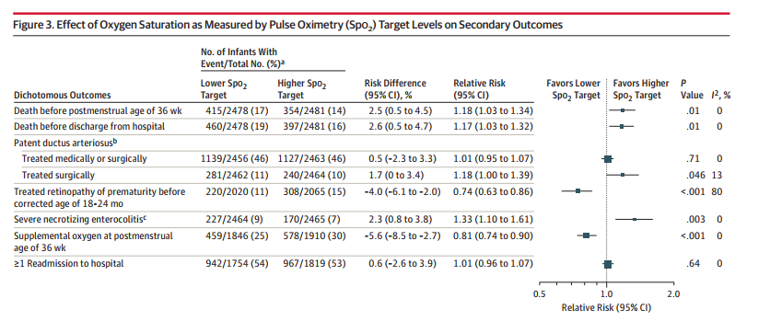
Portanto...
Nesta meta-análise planejada prospectivamente de dados individuais de participantes de prematuros extremos, não houve diferença significativa entre um menor intervalo alvo de SpO2 comparado com um maior intervalo alvo de SpO2 no desfecho composto primário de morte ou incapacidade maior em uma idade corrigida de 18 anos para 24 meses.
A menor faixa alvo de SpO2 foi associada a um maior risco de morte e enterocolite necrosante, mas um menor risco de tratamento de retinopatia da prematuridade.

Slide 83
Exame de triagem dos prematuros para retinopatia da prematuridade
Screening Examination of Premature Infants for Retinopathy of Prematurity.
Fierson WM; AMERICAN ACADEMY OF PEDIATRICS Section on Ophthalmology; AMERICAN ACADEMY OF OPHTHALMOLOGY; AMERICAN ASSOCIATION FOR PEDIATRIC OPHTHALMOLOGY AND STRABISMUS; AMERICAN ASSOCIATION OF CERTIFIED ORTHOPTISTS.Pediatrics. 2018 Dec;142(6). pii: e20183061. doi: 10.1542/peds.2018-3061.PMID: 30478242.Similar articles. Artigo Livre!
Esta declaração de política revisa uma declaração anterior sobre a triagem de prematuros para retinopatia da prematuridade (ROP) que foi publicada em 2013. A ROP é um processo patológico que ocorre em tecido retiniano imaturo e pode progredir para um descolamento de retina tracional, que pode então resultar em perda visual ou cegueira. Por mais de três décadas, o tratamento da ROP grave que diminui acentuadamente a incidência desse resultado visual ruim está disponível. No entanto, a ROP grave, que requer tratamento, deve ser diagnosticada em tempo hábil para ser tratada de forma eficaz. A natureza sequencial da ROP exige que os bebês que estão em risco e prematuros sejam examinados em horários e intervalos adequados para detectar as alterações da ROP antes que se tornem destrutivas. Esta declaração apresenta os atributos de um programa eficaz para detectar e tratar o ROP, incluindo o tempo de exames iniciais e de acompanhamento.

Slide 84
Recomendações
Todos os recém-nascidos com peso ao nascer ≤ 1500 g ou idade gestacional igual ou inferior a 30 semanas (conforme definido pelo neonatologista assistente) e lactentes selecionados com peso ao nascer entre 1.500 e 2.000 g ou idade gestacional> 30 semanas nos quais seu pediatra ou neonatologista acreditam que esteja em risco de ROP (como bebês com hipotensão que necessitam de suporte inotrópico, bebês que receberam suplementação de oxigênio por mais de alguns dias ou bebês que receberam oxigênio sem monitoramento de saturação) devem ser examinados para ROP .
Exames de triagem da retina devem ser realizados após a dilatação pupilar utilizando oftalmoscopia binocular indireta com espéculo de pálpebras e depressão escleral (conforme necessário) para detectar a ROP. As gotas dilatadas devem ser suficientes para permitir um exame adequado dos fundos, mas deve-se tomar cuidado ao usar múltiplas gotas se a pupila não se dilatar, pois pode ocorrer dilatação pupilar deficiente na ROP avançada e a administração de múltiplas doses de gotas dilatadoras pode afetar adversamente a pressão cardiorrespiratória e estado gastrointestinal do lactente. Instrumentos esterilizados separados ou instrumentos limpos de acordo com o protocolo anti-infeccioso para instrumentos de metal para cada UTI neonatal devem ser usados ​​para examinar cada criança para evitar a contaminação cruzada por agentes infecciosos. Um exame é suficiente apenas se revelar inequivocamente que a retina está totalmente vascularizada em ambos os olhos. Esforço deve ser feito para minimizar o desconforto e o efeito sistêmico desse exame. Na literatura recente, os autores sugerem que um programa cuidadosamente organizado de rastreamento de ROP de câmera de fundo grande angular remotamente interpretado pode ser usado inicialmente no lugar de exames oftalmoscópicos indiretos binoculares até o ponto em que se acredita que o tratamento da ROP é indicado; neste ponto, é necessária oftalmoscopia indireta. Essa possibilidade é discutida mais adiante na recomendação.
2. Os exames de retina em bebês prematuros devem ser realizados por um oftalmologista com conhecimento e experiência suficientes para identificar com precisão a localização e as alterações retinianas sequenciais da ROP. A Classificação Internacional de Retinopatia da Prematuridade Revisitada (ICROP) deve ser usada para classificar, diagramar e registrar esses achados da retina no momento do exame.

Slide 85

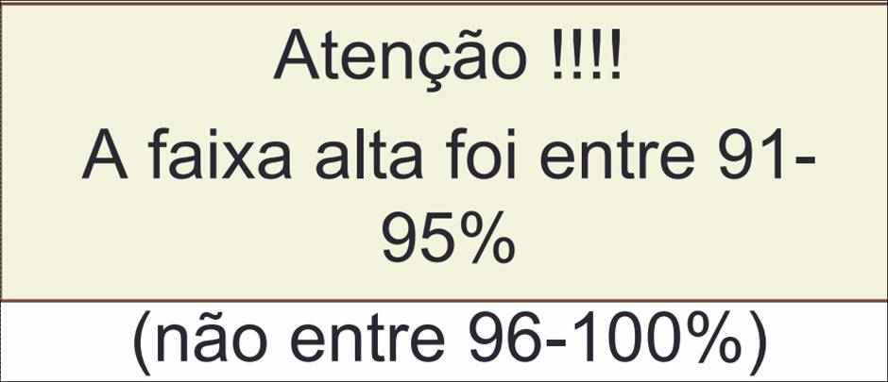
Desmame da ventilação mecânica e falha de extubação
Guilherme M Sant’Anna MD, PhD, FRCPC. Professor Associado de Pediatria McGill University.
1º Simpósio Internacional de Neonatologia do Distrito Federal, 1º Simpósio Internacional de Neonatologia do HMIB “DR. PAULO ROBERTO MARGOTTO”
2018

Slide 86
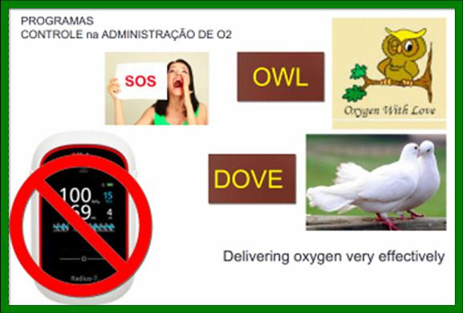
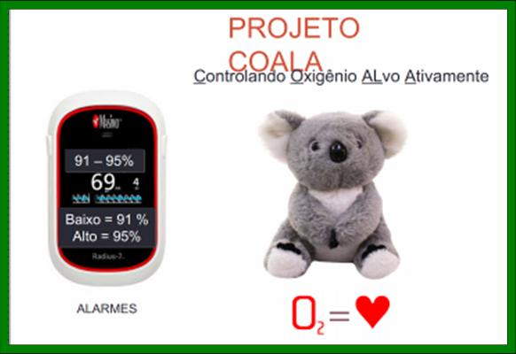
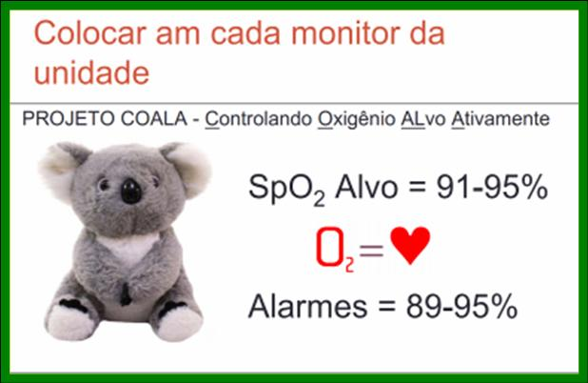
Guilherme Sant´Anna, 2018

Slide 87
EM RESUMO!
A incidência de retinopatia da prematuridade-retinopaty of prematurity (ROP) no recém-nascidos (RN) entre 24-27 semanas, varia em diferentes Centros Neonatais (4,4 a 30,4%). Diferentes práticas de cuidados e critérios de tratamento estão entre os possíveis fatores contribuintes nessas variáveis observadas. No entanto recentes publicações sobre os alvos de saturação de oxigênio (SpO2) em prematuros tem feito com que muitos Centros tenham revisto e mudado seus alvo alvos. Na identificação de possíveis fatores contribuintes para a variação observada nas taxas de ROP graves e tratadas, os pesquisadores analisaram os dados do Centro Internacional para Avaliação de Resultados em Neonatos (iNeo), com participação de 390 Centros de 11 países. Foram especificamente avaliada a saturação limite de oxigênio e qualquer mudança recente, o critério para rastreamento da ROP, os exames iniciais de retina, o uso de fotografias digitais e os critérios de tratamento. Os autores identificaram uma variação considerável nas metas de SpO2, tanto dentro das Redes quanto entre os países, apesar das recentes mudanças feitas por muitas UTI Neonatais para adotar metas mais altas de SpO2, com o limite superior mais frequentemente estabelecido em 94-95%, e o limite inferior em 90%, além de uma tendência a reduzir os alvos de SpO2. Há também considerável variação nos critérios para a triagem e tratamento para retinopatia da prematuridade dentro das Redes como entre os países. Em 2015, em comparação com o estudo anterior, menos UTI Neonatais definiram seus alvos como > 95% ou < 85%. Pesquisas colaborativas em andamento são necessárias para identificar e monitorar os efeitos das mudanças nas práticas neonatais e otimizar os resultados para bebês muito prematuros. Nos links uma trajetória de 13 anos sobre esse importante tema na UTI Neonatal: do estudo SUPPORT, cuidados devem ser tomados quanto aos alvos de saturação de oxigênio, uma vez que os baixos níveis podem levar ao aumento da mortalidade (aumento de 1 morte para cada 2 casos de retinopatia severa evitados no grupo com menores alvos de saturação de oxigênio!).

Slide 88
Segundo Bancalari, a saturação do oxímetro de pulso está nos fornecendo valores que variam 2-3% acima da saturação verdadeira medida pela gasometria arterial. Não há uma resposta clara do porque deste erro, entretanto é mais uma razão para evitarmos saturações muito baixas, pois a saturação do oxímetro pode estar superestimando a saturação verdadeira, podendo ser que a PaO2 deste RN seja muito mais baixa que ele esteja tendo e muito baixo do que realmente pensamos estar numa faixa de conforto par este bebê. RN em uso de dopamina, a SpO2 é maior que a Saturação de O2 pela gasometria! Segundo Sola, temos que evitar a HIPEROXEMIA (a causa dessa somos nós mesmos e assim, esse problema está em nossas mãos!). Altos níveis de oxigênio associam-se a severas morbidades, como displasia broncopulmonar, deficiente crescimento, déficits visuais, paralisia cerebral, desabilidades neurossensoriais e cognitivas, deficiências comportamentais e educacionais, além do aumento do risco de câncer na infância (RR: 2,87;IC a 95%: IC 95% 1.46- 5.66). Segundo Sausgtad, restringir a suplementação de oxigênio na esperança de reduzir a morbidade não tem nenhum benefício importante e tem um risco de mortalidade inaceitável. A mortalidade e enterocolite necrosante (NEC) são significativamente maiores em pacientes com baixa saturação (risco relativo, RR 1,16 e 1,24, respectivamente), enquanto a retinopatia da prematuridade (ROP) é ​​reduzida (RR 0,74), felizmente sem alteração taxa de cegueira. O “dilema do oxigênio” nos bebês imaturos não está ainda resolvido, mas parece razoável priorizar a sobrevivência e menos enterocolite necrosante e retinopatia da prematuridade, que muitas vezes é tratável. Portanto, as metas de saturação devem ter como meta 90-94 / 95%. Limites de alarme deve ser apertado, por exemplo 89 e 95%. Bebês com restrição do crescimento intrauterino bebês devem ser mantidos com níveis elevados dentro desta faixa, tentando evitar flutuações especialmente durante os primeiros 3 dias de vida. Metanálise recente de Askie mostrou que a menor faixa alvo de SpO2 foi associada a um maior risco de morte e enterocolite necrosante, mas um menor risco de tratamento de retinopatia da prematuridade. Entre nós em outubro de 2018, o Dr. Guilherme Sant`Anna (Canada) trouxe-nos a ideia do PROJETO COALA (Controlando Oxigênio Alvo Ativamente), com alarmes entre 89% e 95%,devendo ser colocado em cada monitor da Unidade. Segundo Sola, o oxigênio é a droga mais usada na Neonatologia, por isto que é difícil modificar os hábitos. A questão é descobrir os erros e não a verdade (Karl Popper). A verdade é mutável. Temos sempre que descobrir os erros na nossa Unidade de Neonatologia e à luz das evidências, corrigí-los diuturnamente.
Paulo R. Margotto

Slide 89
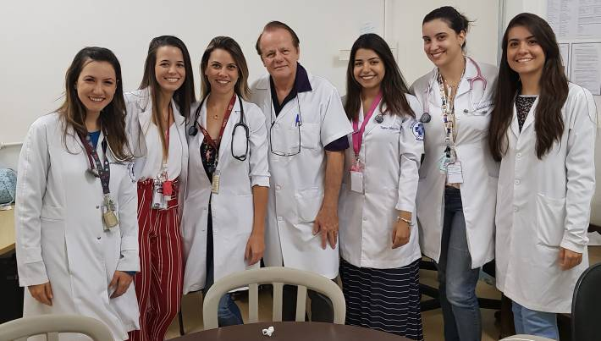
OBRIGADO!
Ddas.Larissa, Bárbara, Eduarda, (Dr. Paulo R. Margotto), Tayane, Nathalia e Bruna

